Slide 1










AllEatório
Aluno:
Professor Orientador:
Triénio:
Escola Técnica e Profissional de Mafra
Curso: TEAC
Ayres Major
Hugo António
2019/2022

Slide 2
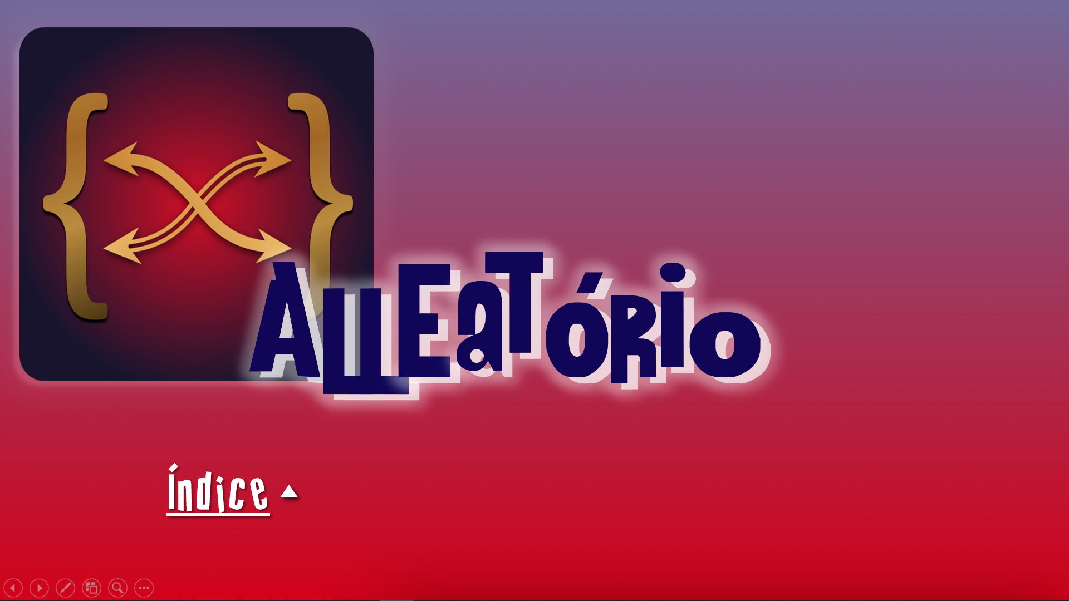
AllEatório
Índice

Slide 3


Índice
Índice
Resumo
Palavras- chave
Escolha e Fundamentação do Projeto
Enquadramento Teórico
Enquadramento Prático
Testes e Resultados
Demonstração
Orçamentação
Considerações Finais
Agradecimentos

Slide 4
Índice
Índice
Resumo
Palavras- chave
Escolha e Fundamentação do Projeto
Enquadramento Teórico
Enquadramento Prático
Testes e Resultados
Demonstração
Orçamentação
Considerações Finais
Agradecimentos

Slide 6

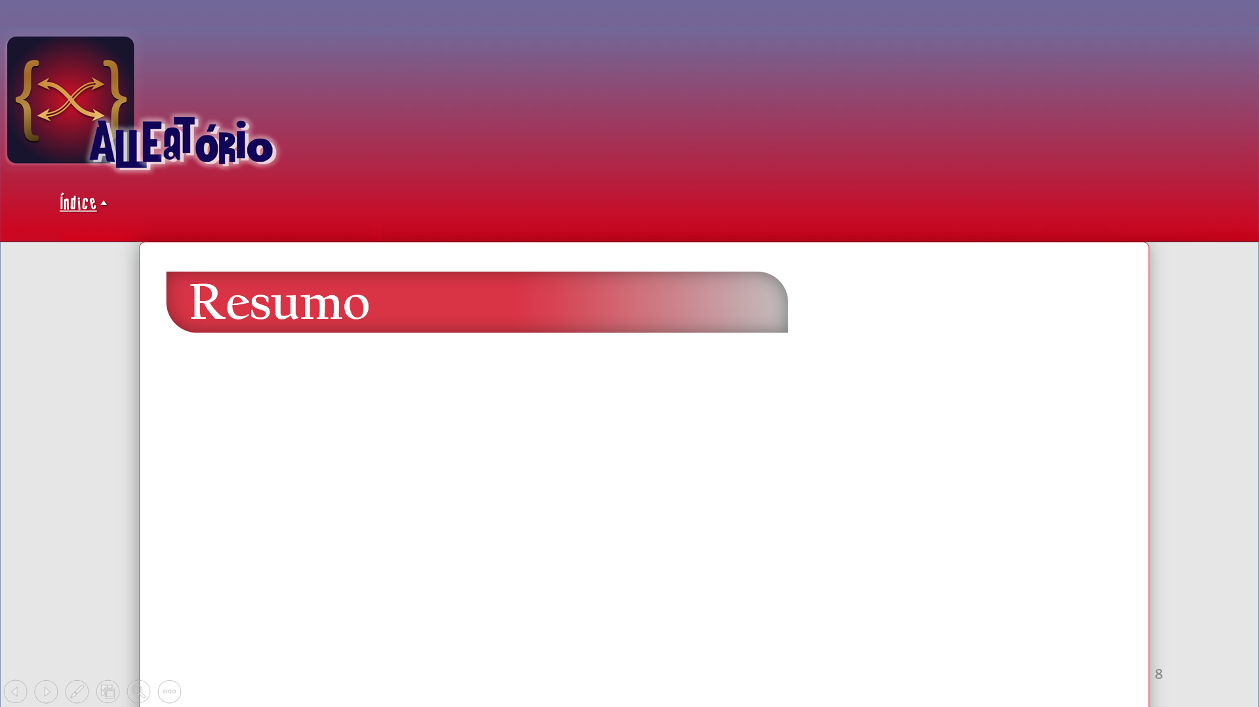
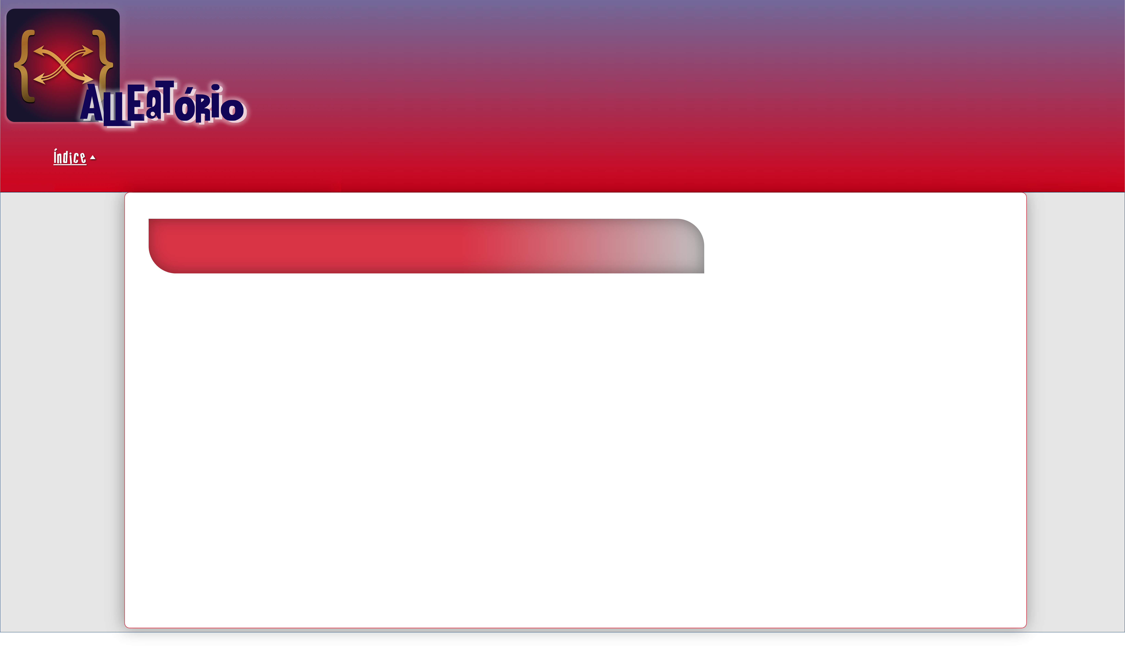


Resumo
Tipogr
a
f
ia com
story
lling
t
e
RESPONSIVIDADE
Transições e motion
Notes:
Este projeto tem a finalidade de desenvolver um site com alguns dos programas criados num curso de programação e atribuir-lhes uma interface apelativa, interativa e original.
site acompanha as maiores tendências atuais do design de interface como: tipografia com storytelling de modo a encantar o consumidor com histórias e contextos condizentes com as aplicações de uma forma inteligente e criativa.
As transições e motion que através de recursos visuais e animações darão fluidez e maior dinamismos nas interações até para as tarefas mais simples.
A responsividade que fará com que o site se adapte para quaisquer tamanhos de ecrã sem comprometer a experiência do usuário.

Slide 7
Palavras-chave
Interface
Estética
Experiência

Slide 8
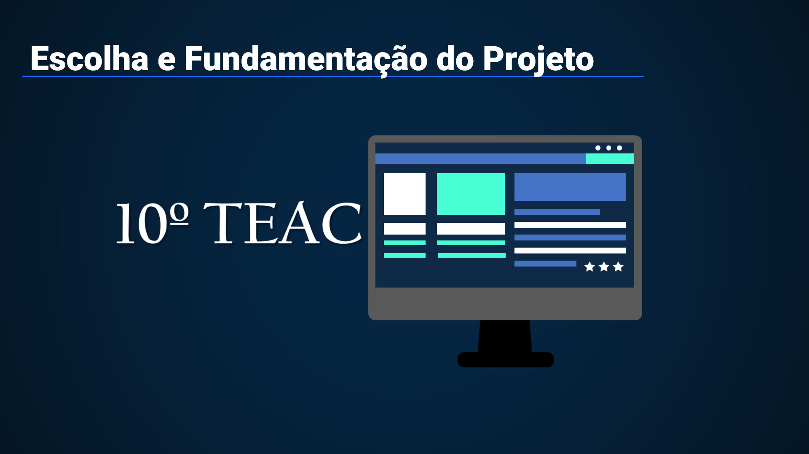

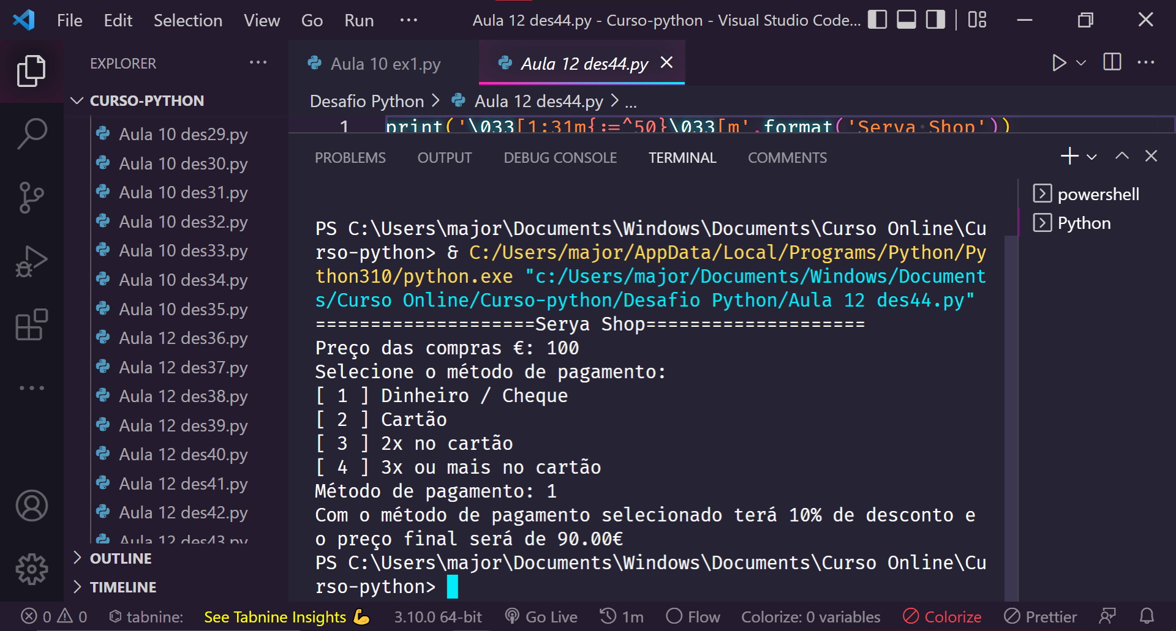
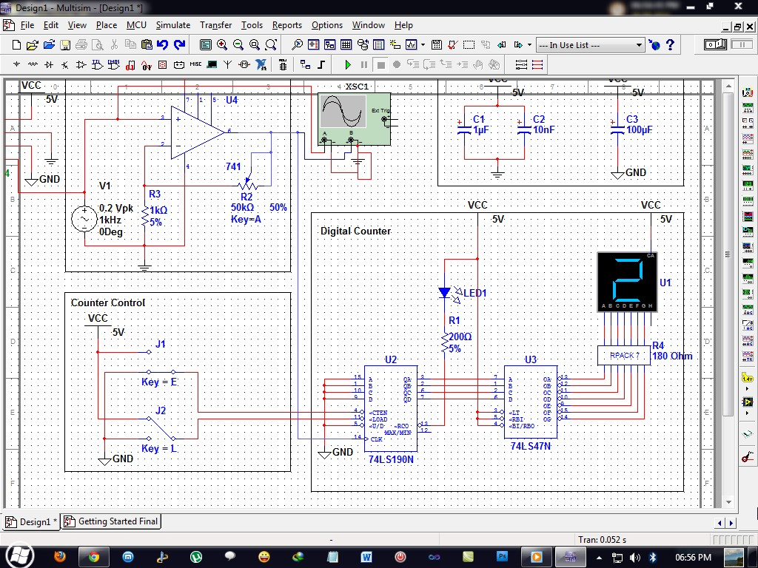
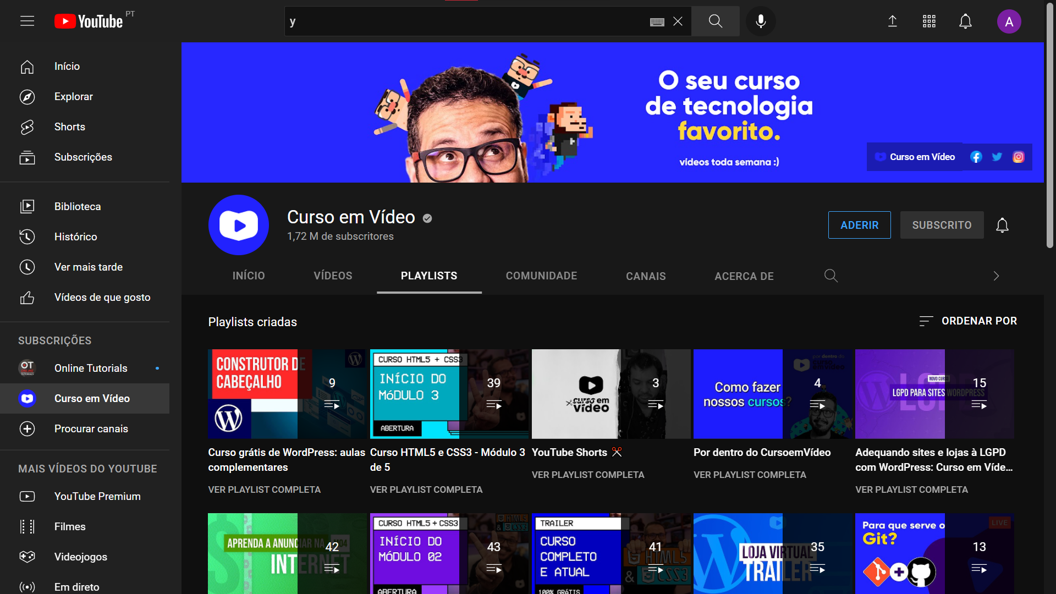
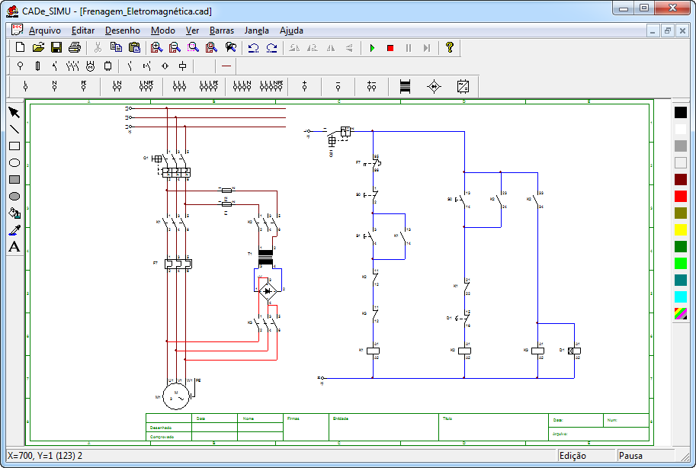
Escolha e Fundamentação do Projeto
10º TEAC
Notes:
No primeiro ano do curso usamos alguns programas que apesar de funcionarem perfeitamente para aquilo são propostos, têm uma interface não condizente com a época atual, algo que não é do meu agrado.
E em paralelo com o curso fiz um curso de programação Python no canal “Curso em Vídeo”, e que lá por serem programas básicos para a aprendizagem da linguagem as interfaces são textuais já que aparecem no terminal do editor de códigos, que apesar de até utilizar símbolos para a decoração ainda me sentia incomodado com a interface.
No decorrer do curso da escola tivemos introdução ao desenvolvimento de sites e que mais tarde fui aprofundar no Youtube com o mesmo canal.
Com os conhecimentos adquiridos decide criar um site onde alguns dos programas aprendidos no curso de Python tivessem os aprimoramentos dos programas ao nível estético e ao nível funcional mantendo a sua essência. E já que estou a fazer um site decide que o site fosse moderno e com um design original.

Slide 9
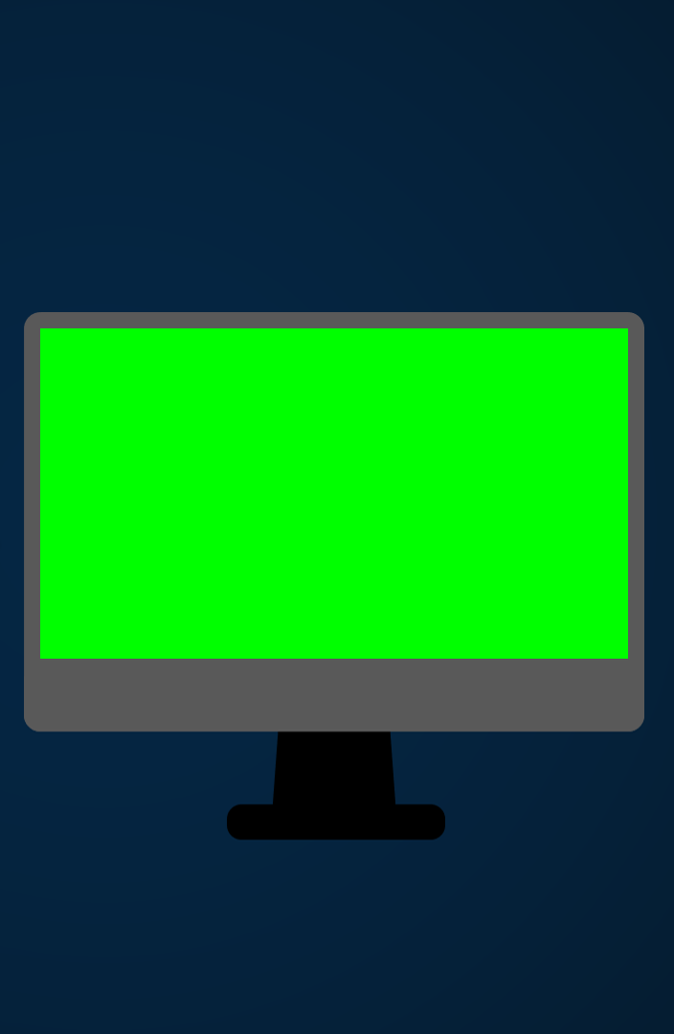
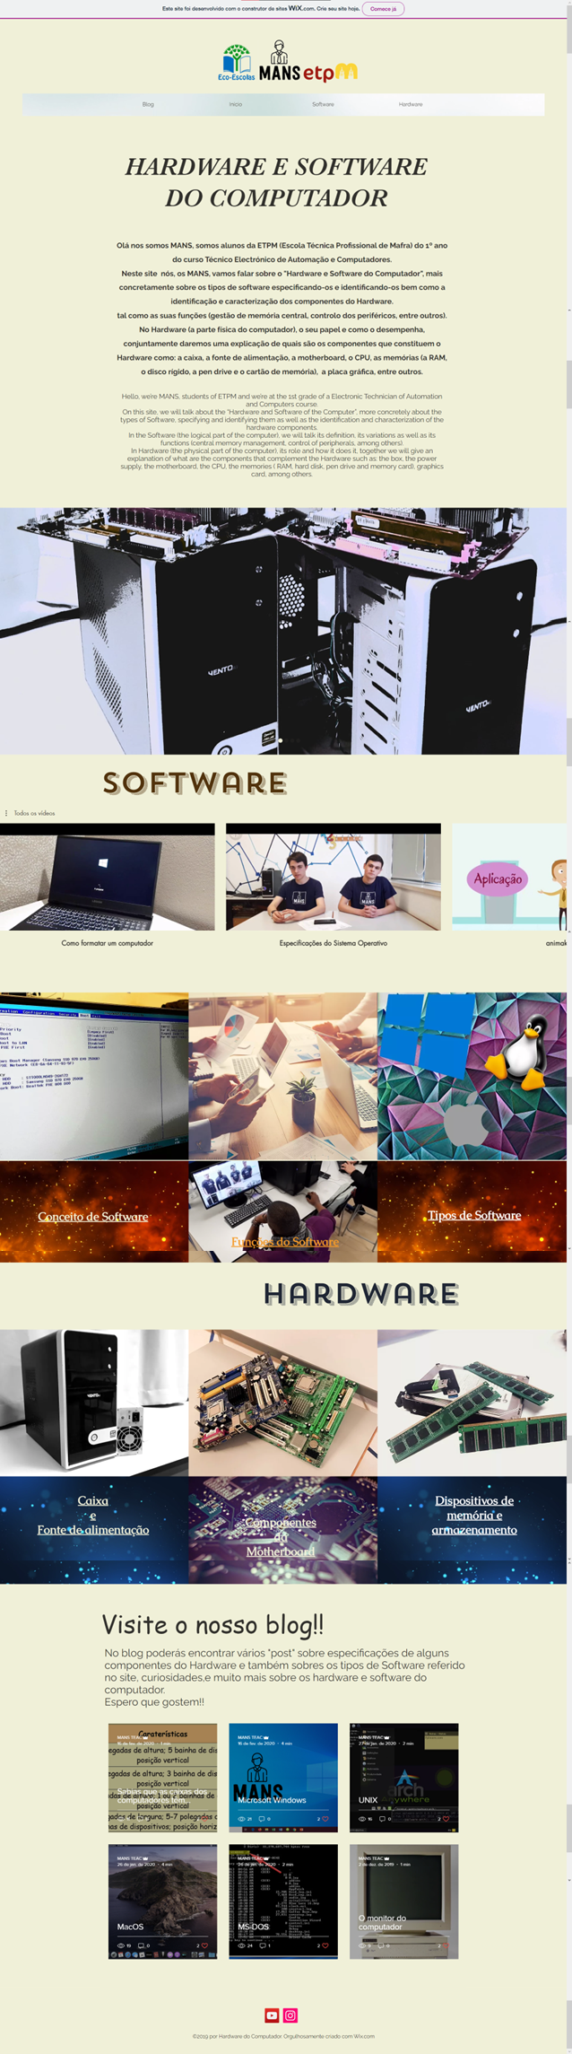
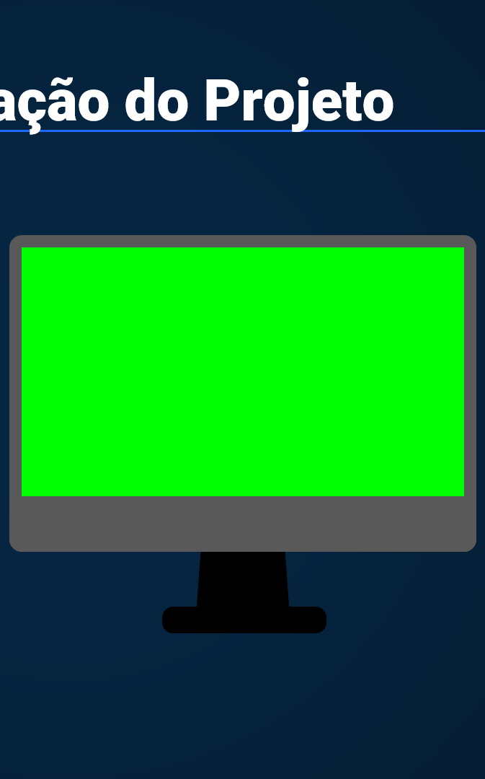
Escolha e Fundamentação do Projeto
11º TEAC
Notes:
No decorrer do curso da escola tivemos introdução ao desenvolvimento de sites e que mais tarde fui aprofundar no Youtube com o mesmo canal.

Slide 10
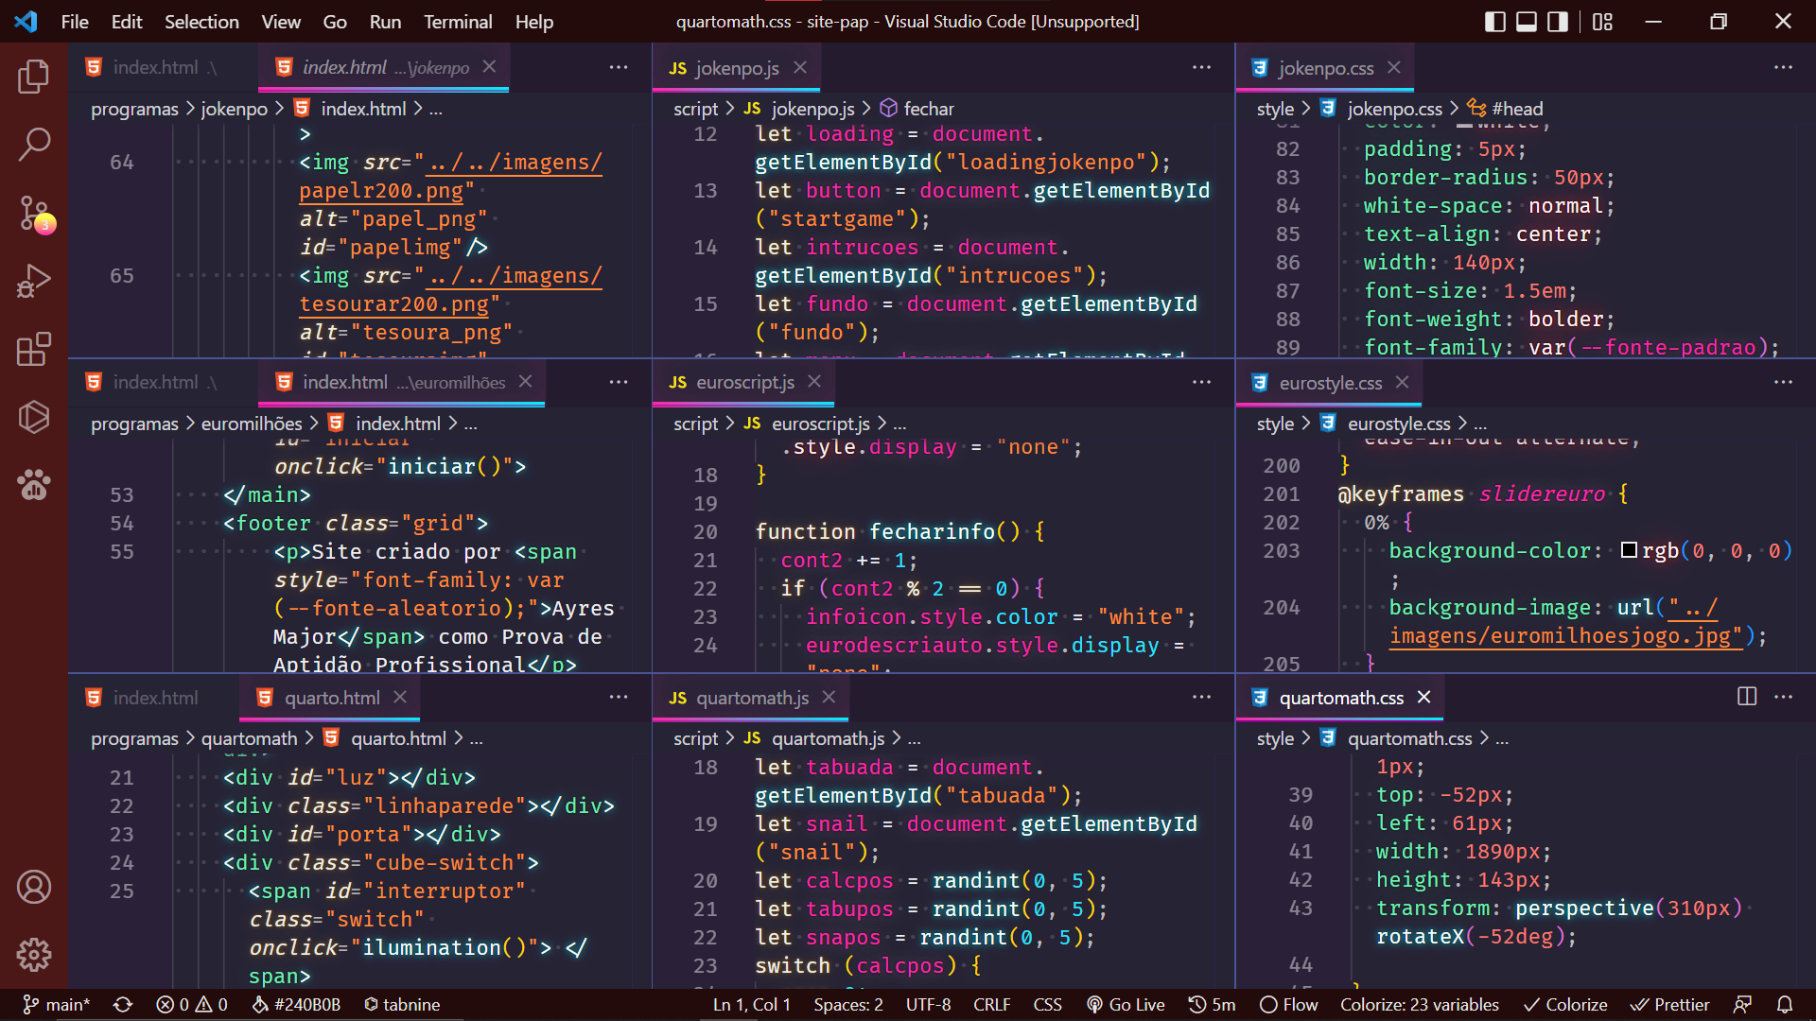
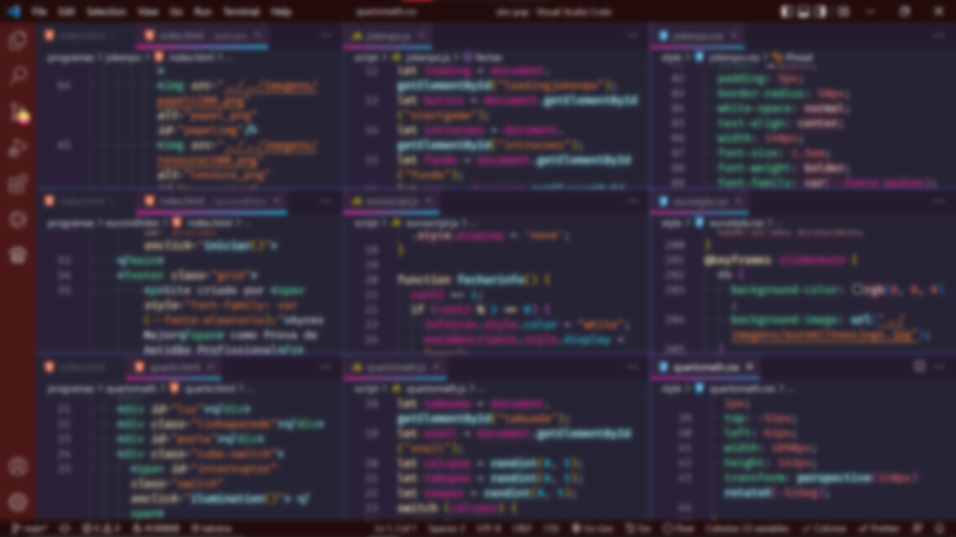
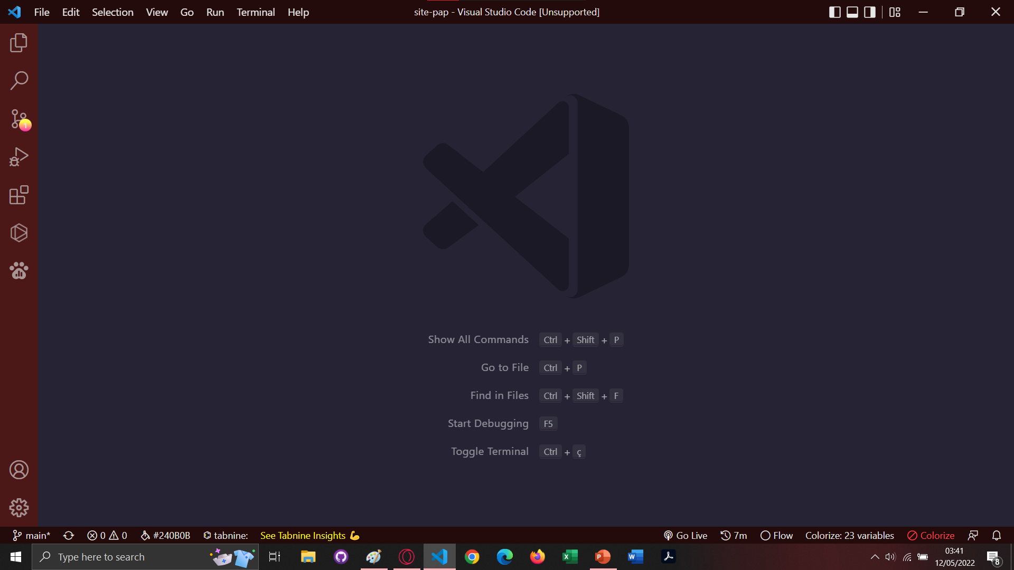
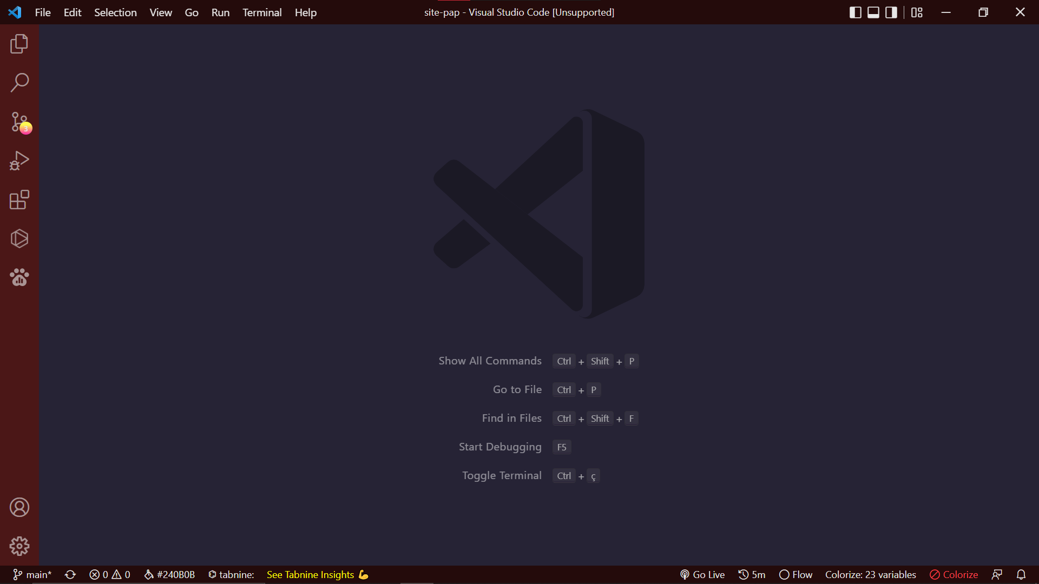





Escolha e Fundamentação do Projeto
AllEatório
All
Aleatório
12º TEAC
Notes:
Com os conhecimentos adquiridos decide criar um site onde alguns dos programas aprendidos no curso de Python tivessem os aprimoramentos dos programas ao nível estético e ao nível funcional mantendo a sua essência. E já que estou a fazer um site decide que o site fosse moderno e com um design original
Isto quer dizer que o projeto é focado na estética dos programas e não na sua utilidade. Tudo isso em prol da extração máxima do potencial das aplicações e a melhor experiência do consumidor final.

Slide 11
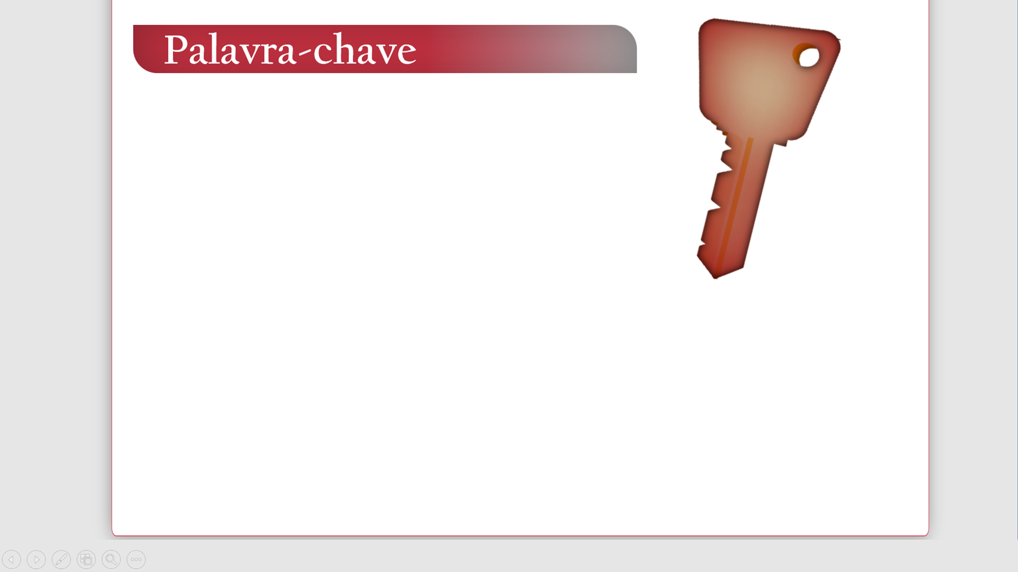
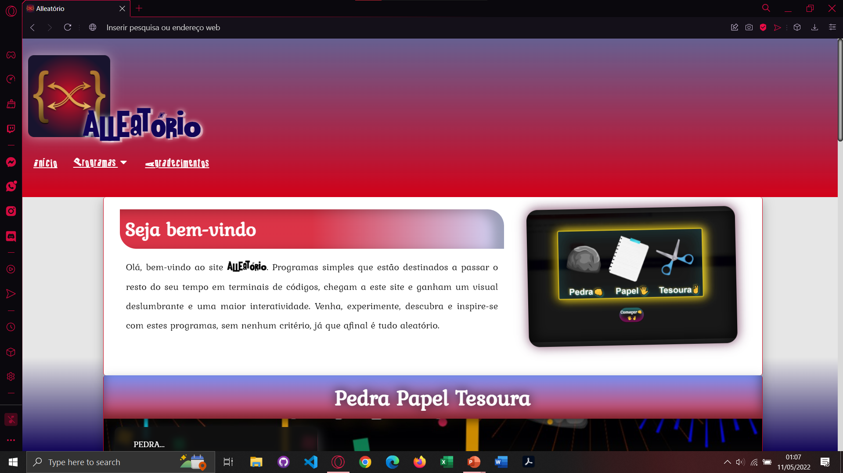


Slide 12
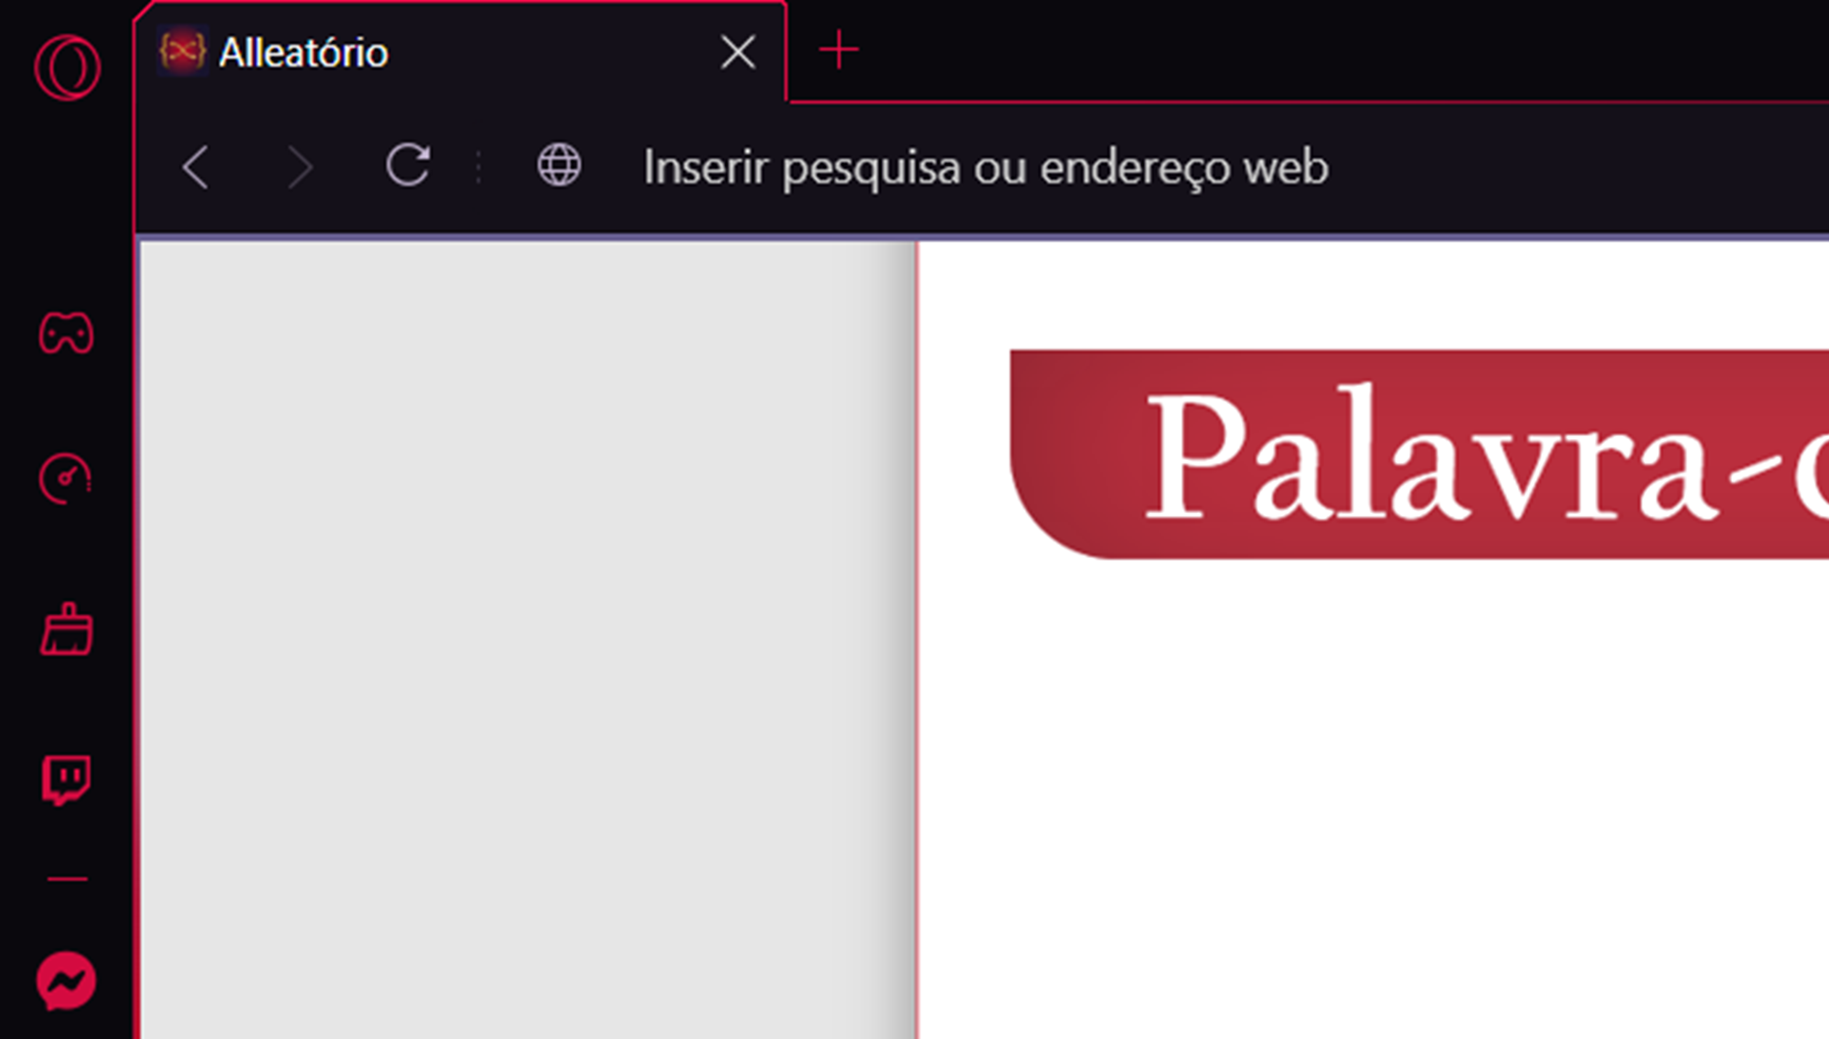
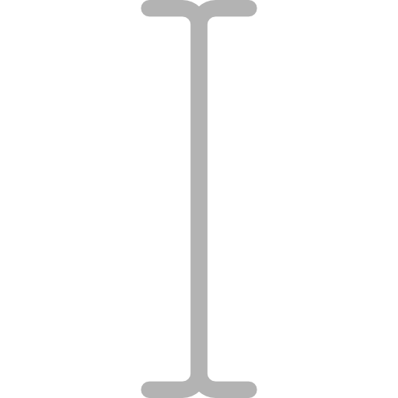


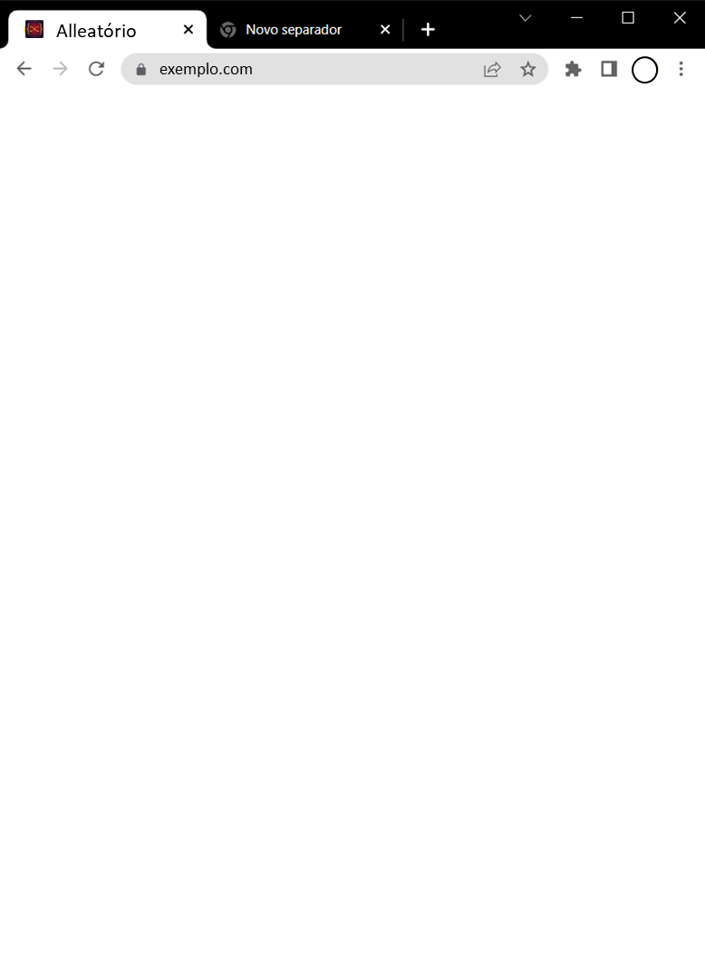
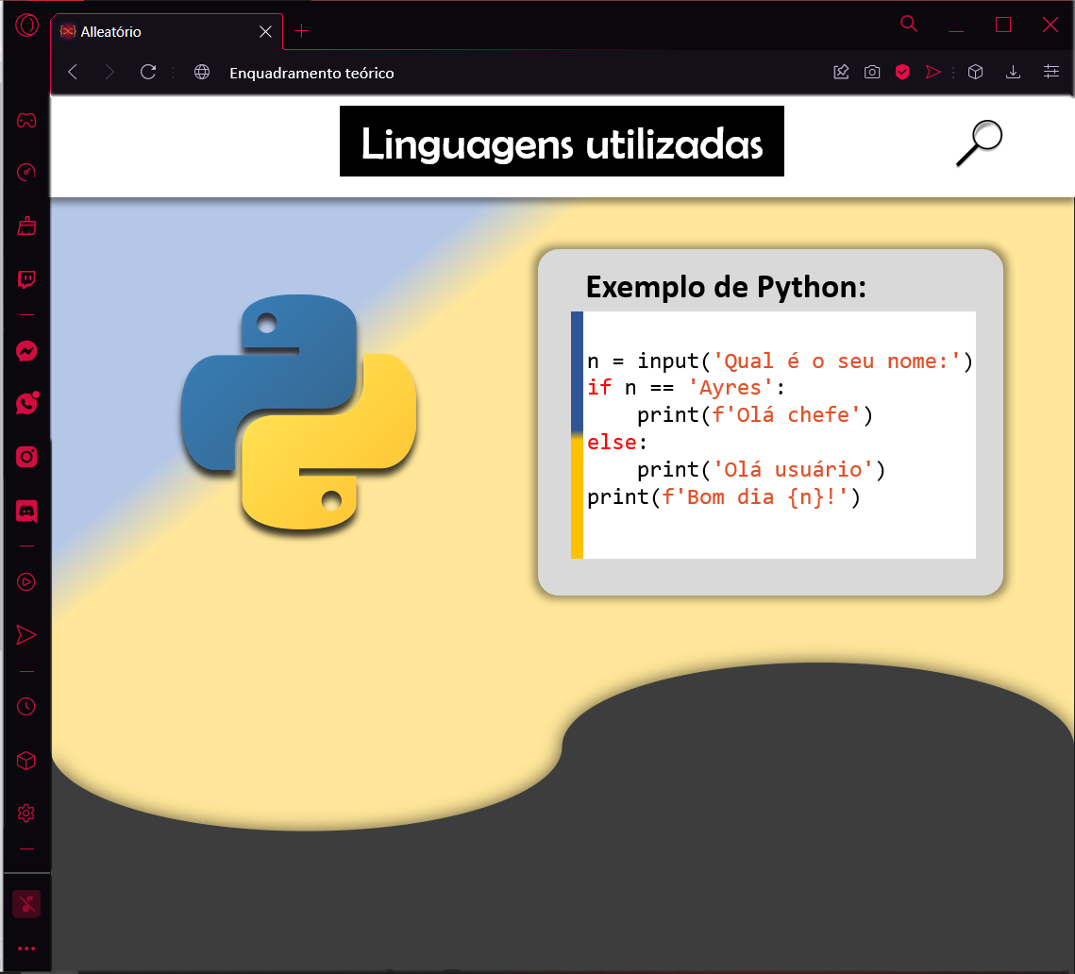
Alleatório
Inserir pesquisa ou endereço web
Enquadramento teórico
Chrome
OperaGX

Slide 13
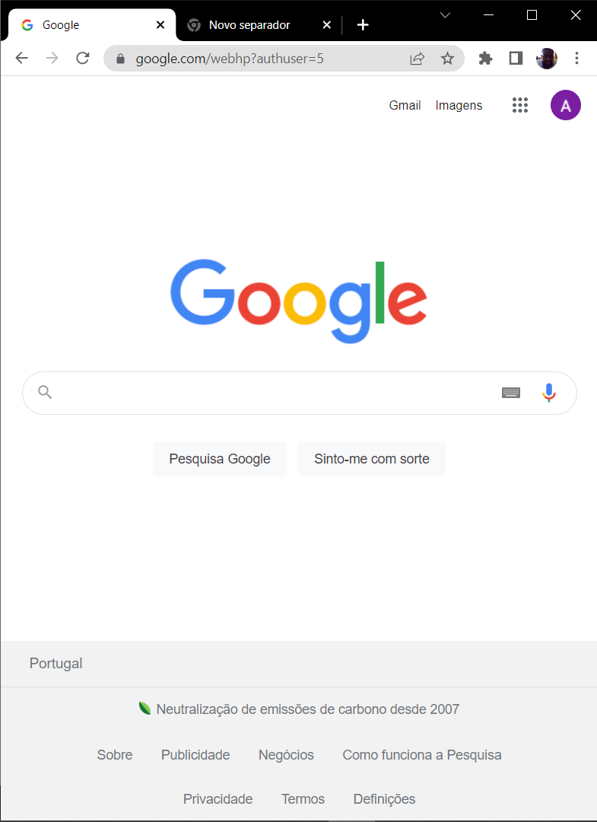
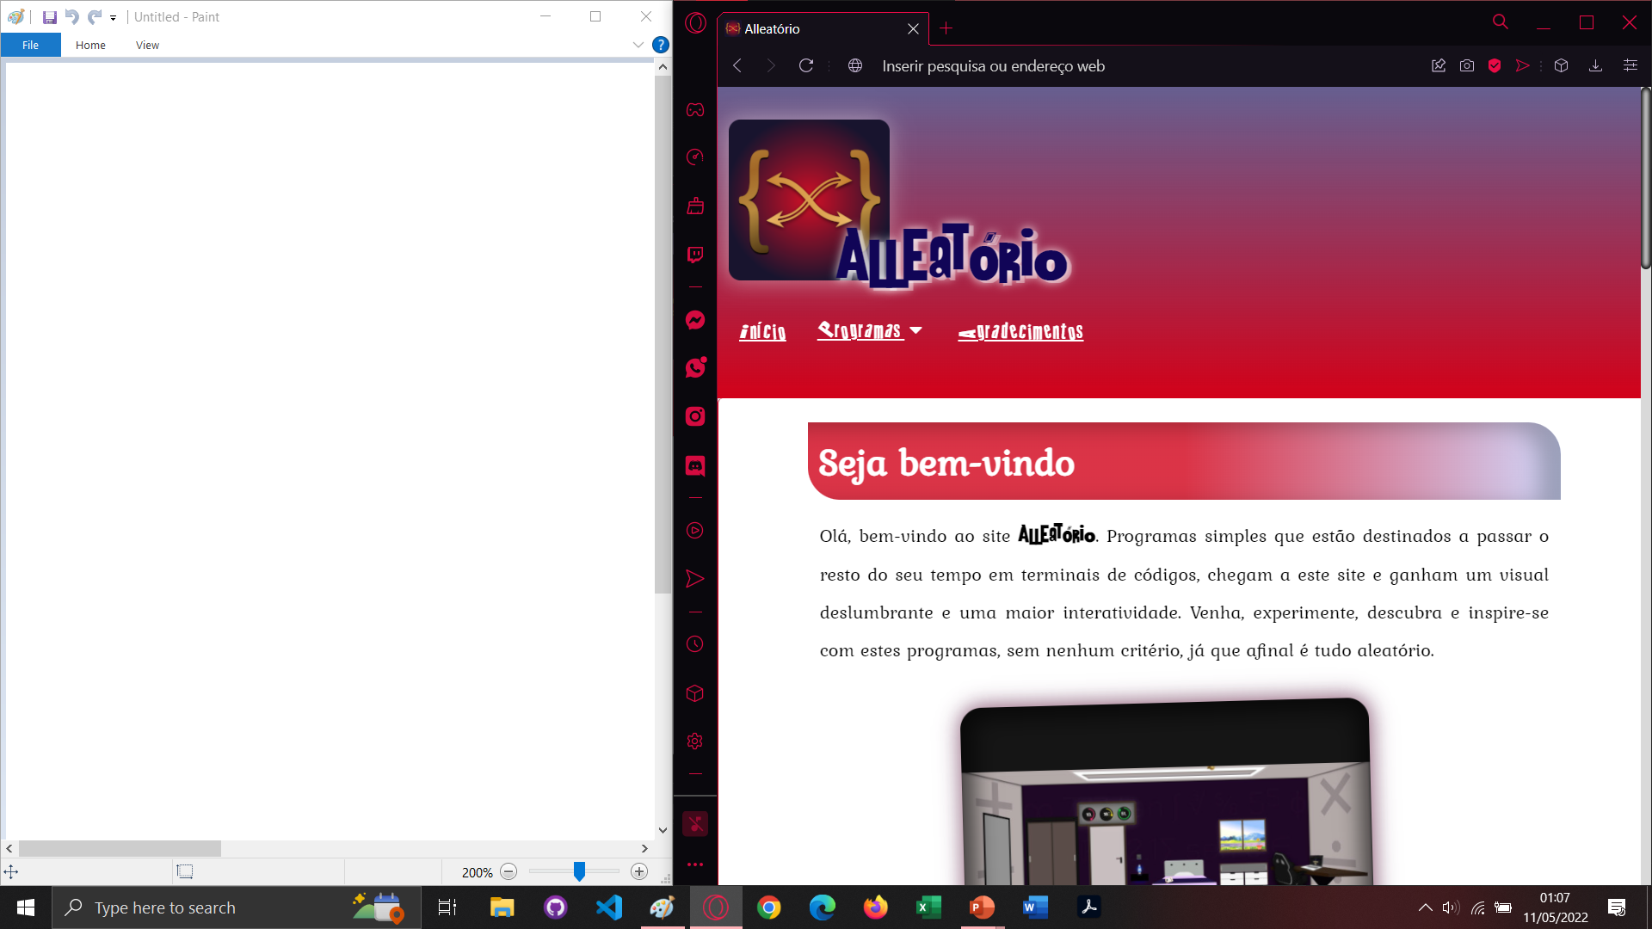

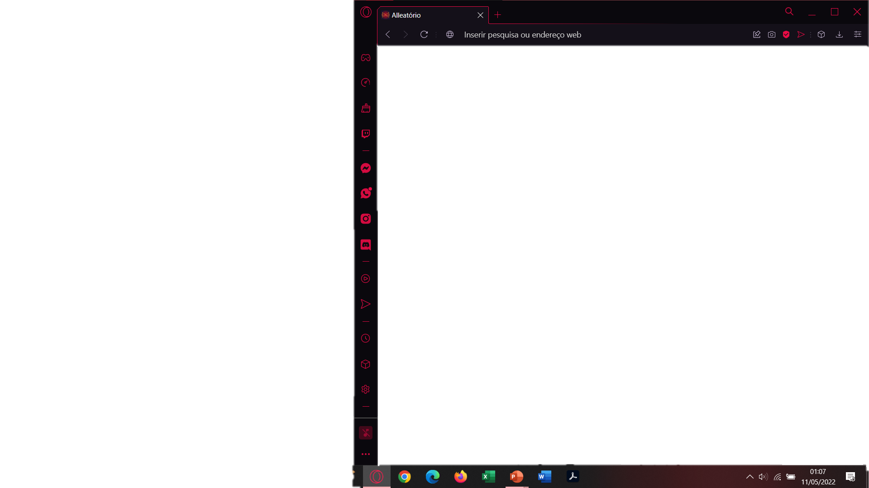




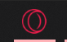
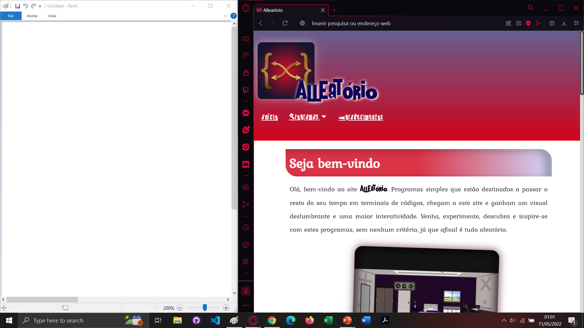

Alleatório
exemplo.com
Enquadramento teórico
www.exemplo.com diz
Linguagens utilizadas
Tag de título
Tag de título
O parágrafo foi clicado
OK
Git
OperaGX
Tag de parágrafo
Tag de parágrafo
Exemplo de Python:
n = input('Qual é o seu nome:')
if n == 'Ayres':
print(f'Olá chefe')
else:
print('Olá usuário')
print(f'Bom dia {n}!')
Github desktop
Visual Studio Code
Exemplo de HTML:
<!DOCTYPE html> <html> <title>HTML</title> <body> <h1>Tag de título</h1> <p id="p">Tag de parágrafo</p> </body> </html>
Exemplo de CSS:
body { background-color: lightblue; } h1 { color: red; text-align: center;
font-family: "Maiandra GD"; }
Exemplo de JavaScript:
p = document.getElementById("p");
p.addEventListener("click", clicar);
function clicar() {
window.alert("O parágrafo foi clicado");
p.style.color = "green";
}

Slide 14
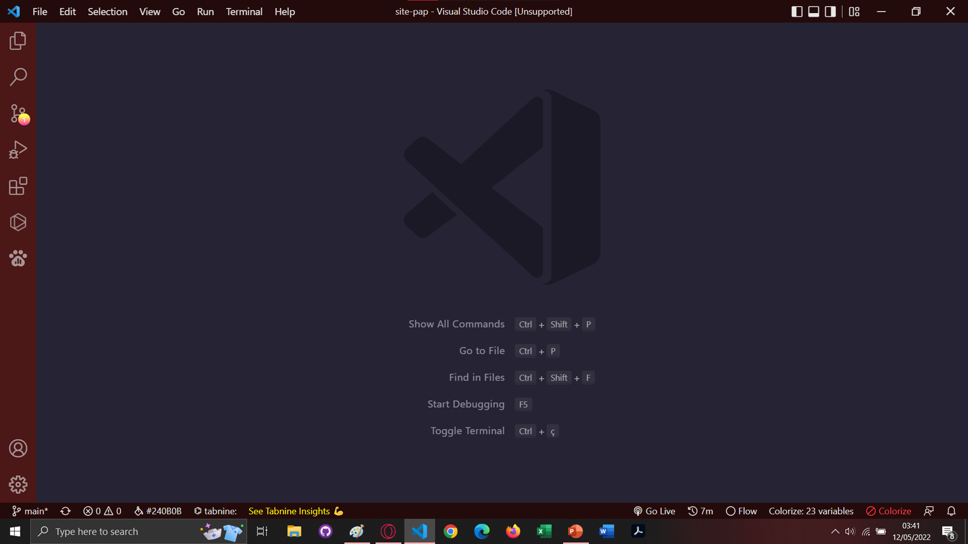
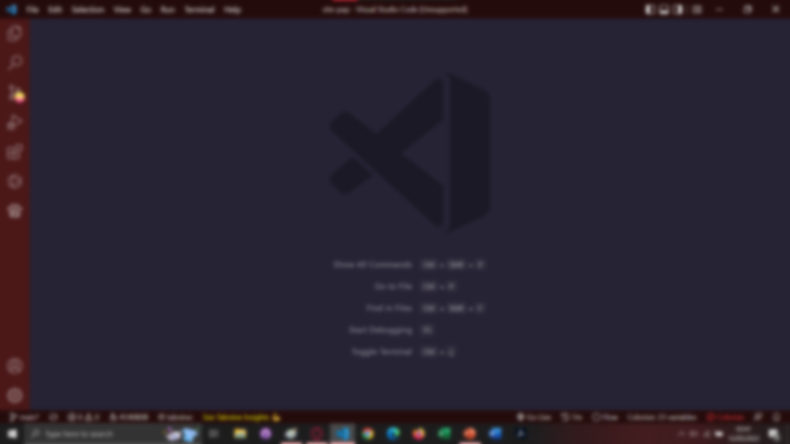
Enquadramento Prático
Designer

Slide 15

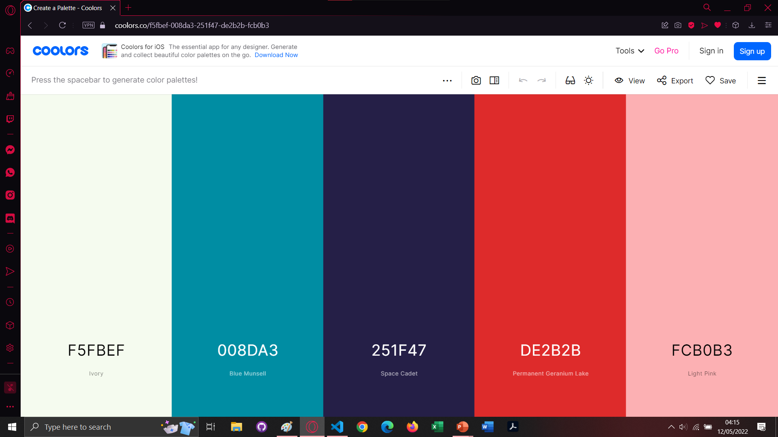
Visual Studio
OperaGX
Designer

Slide 16
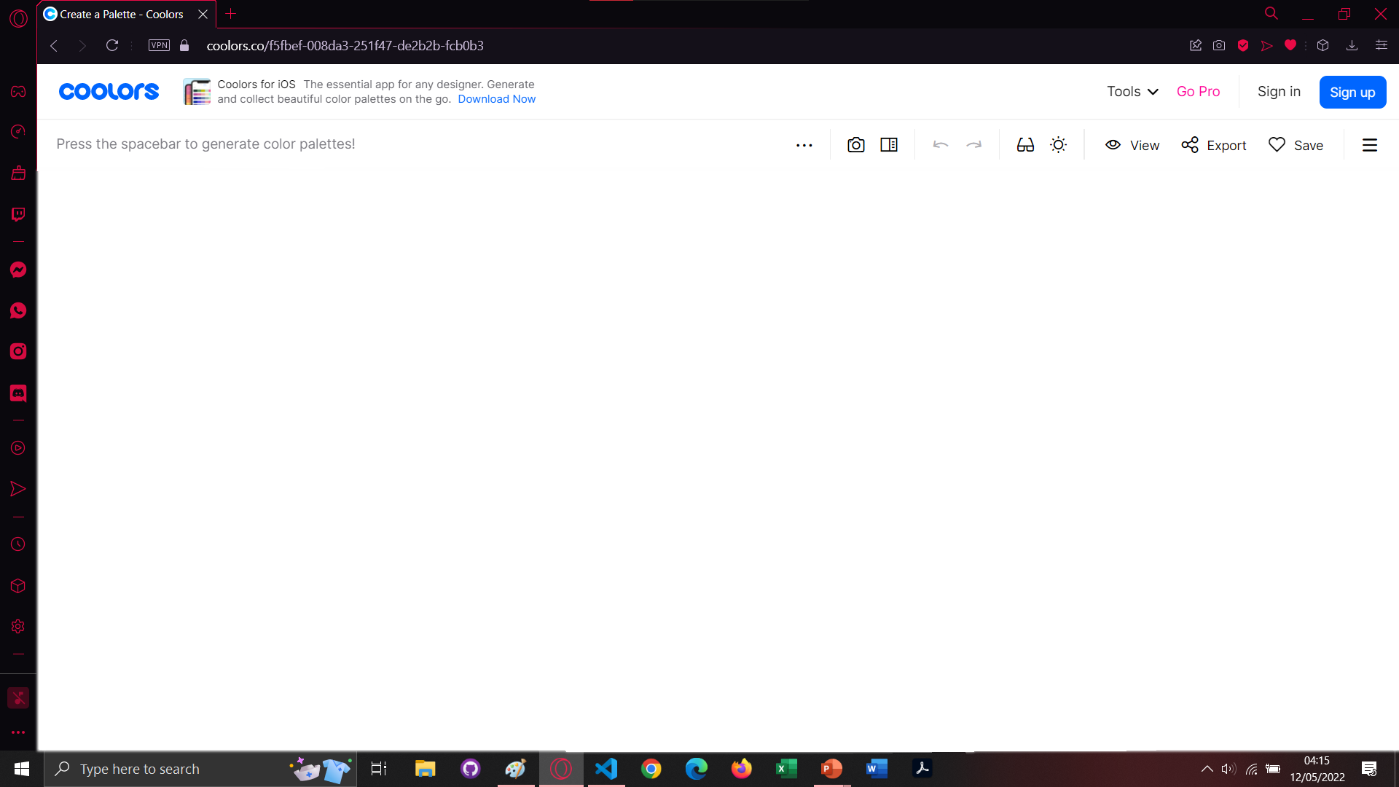
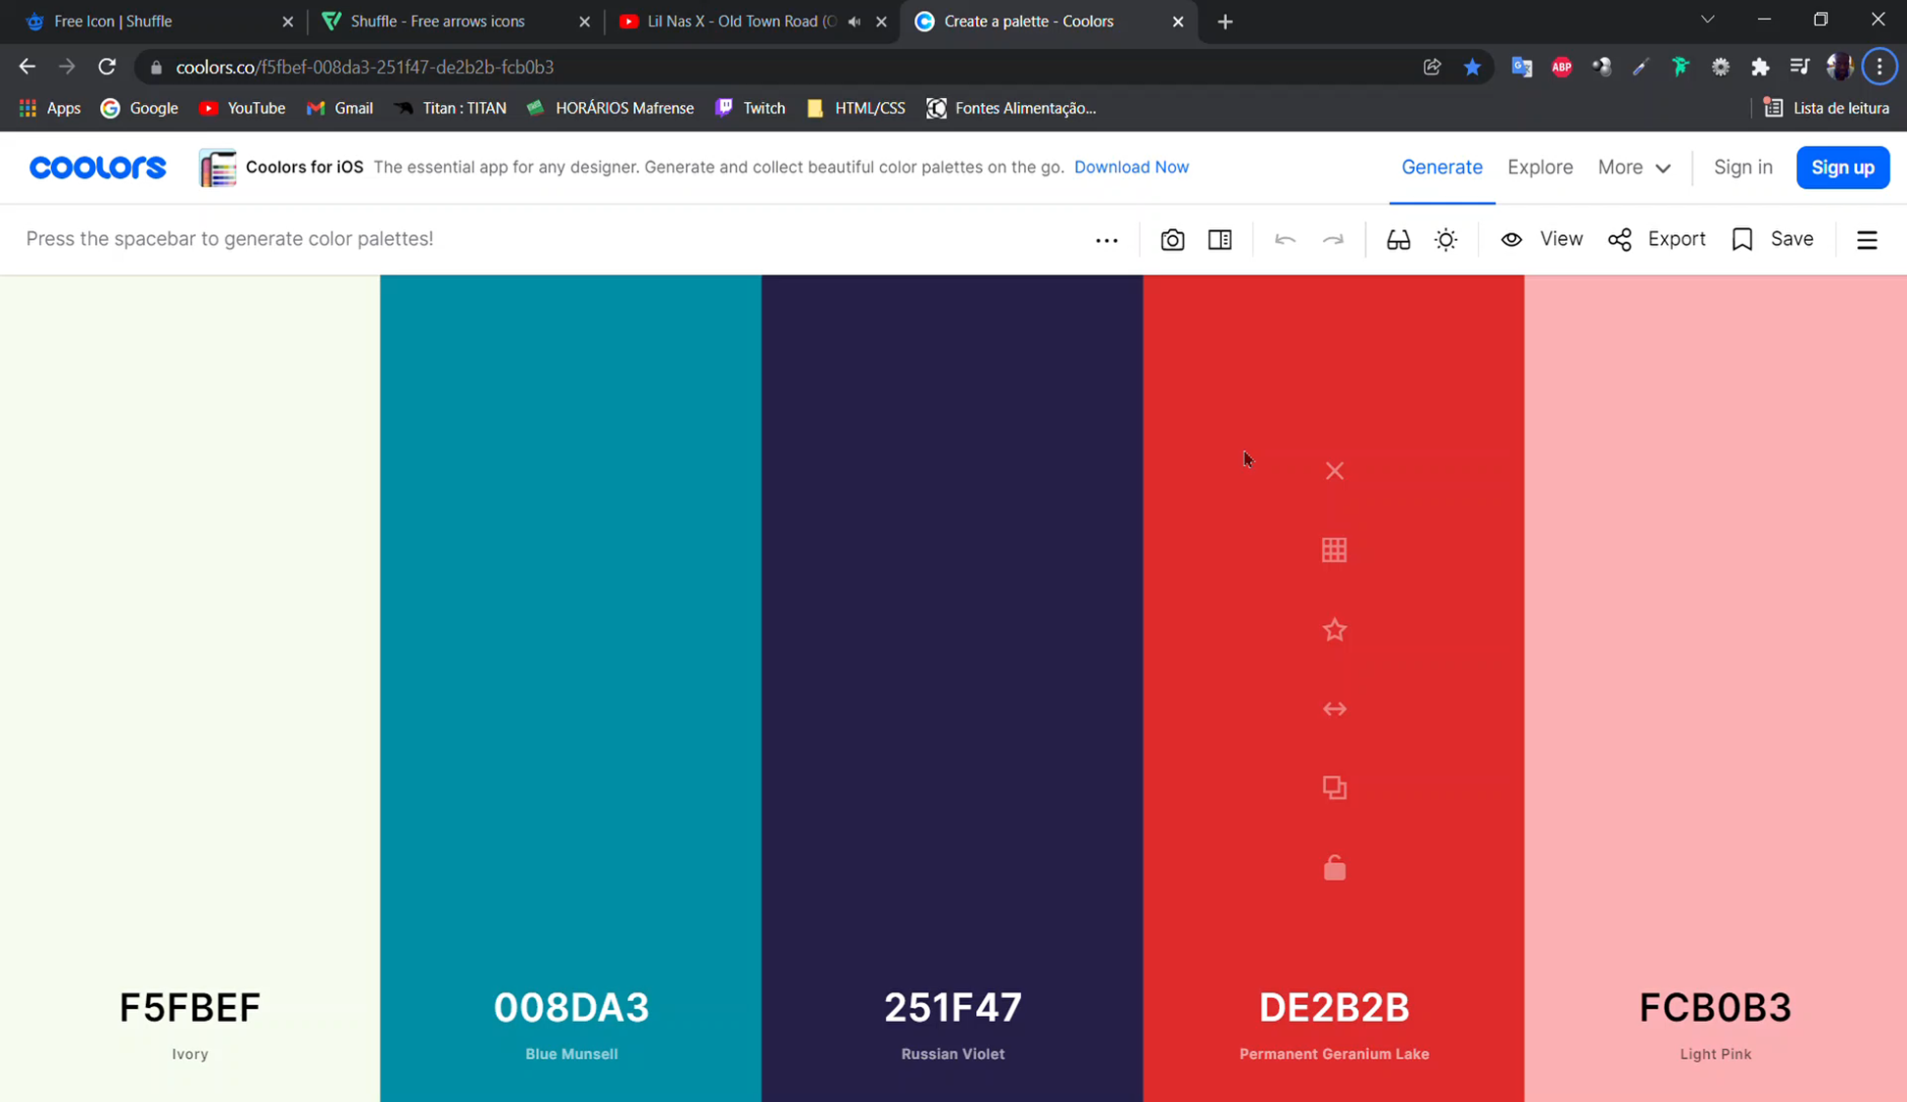

Slide 18
{
}

Slide 19



{
}
{
}

Slide 20
Enquadramento Prático
Desenvolvedor Front-end
Designer

Slide 21
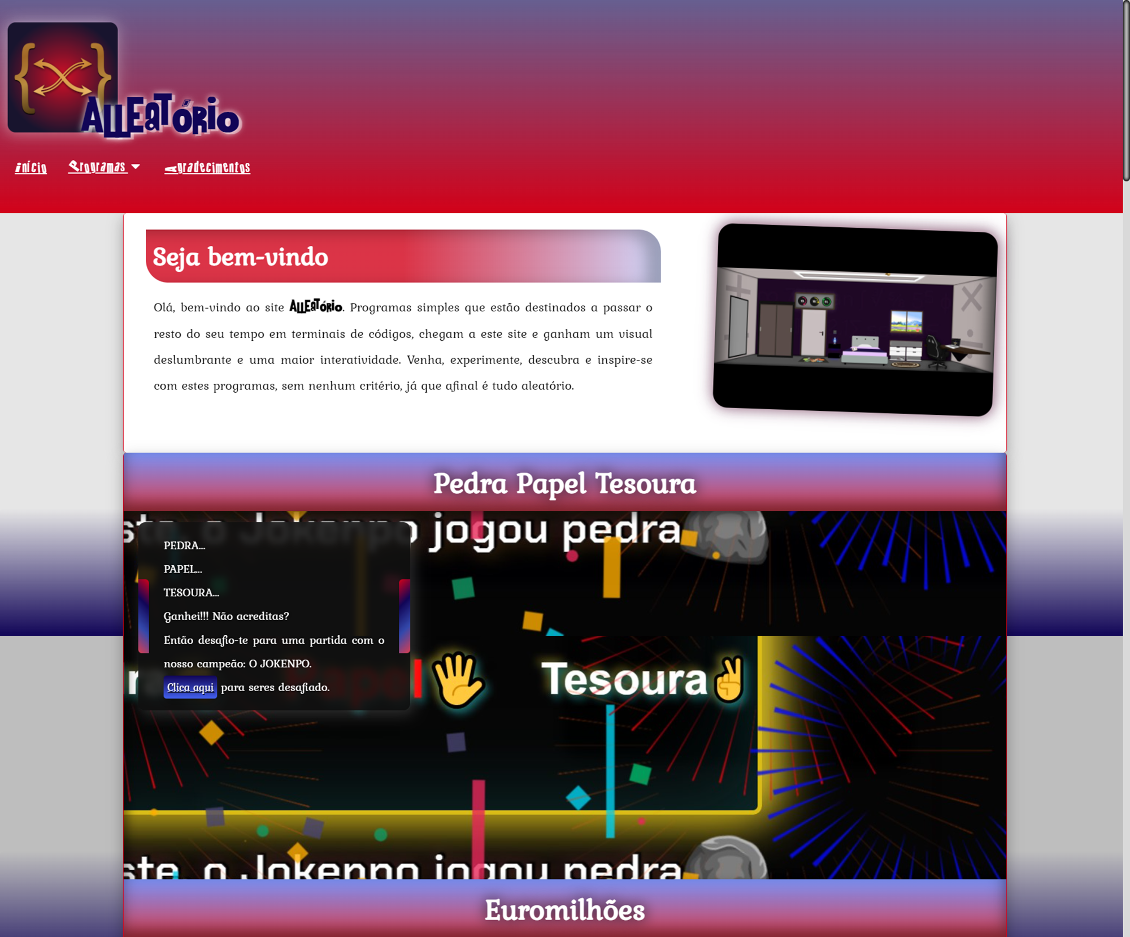
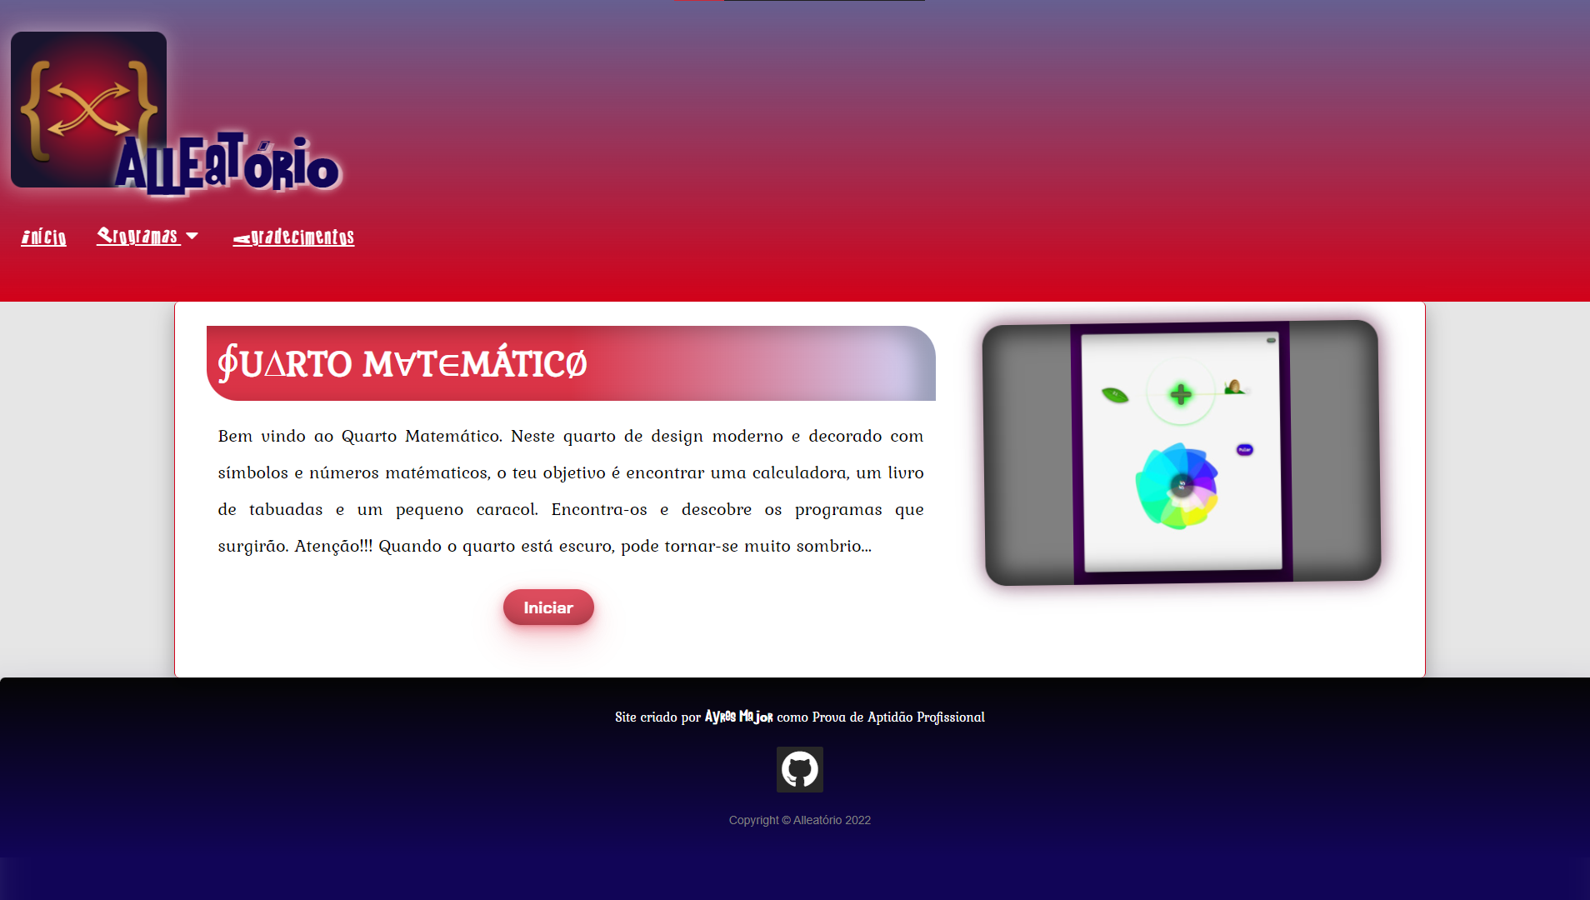
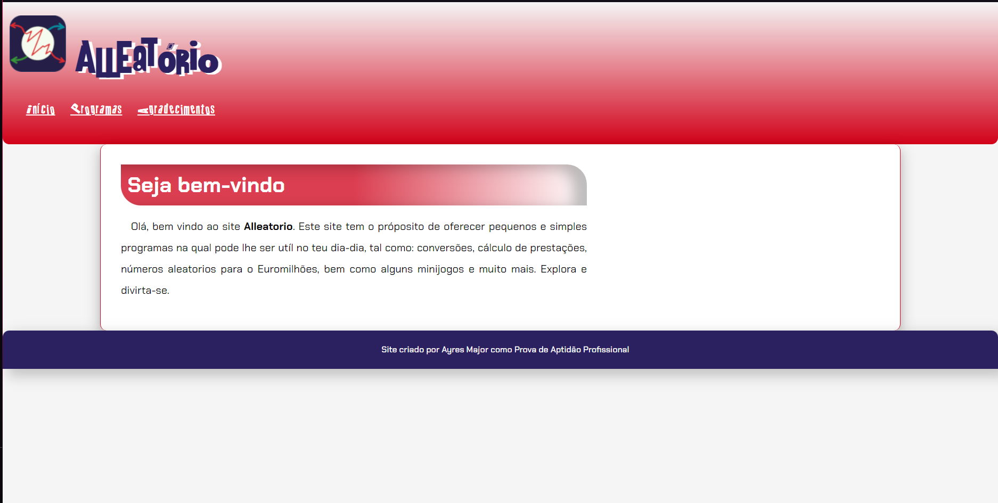
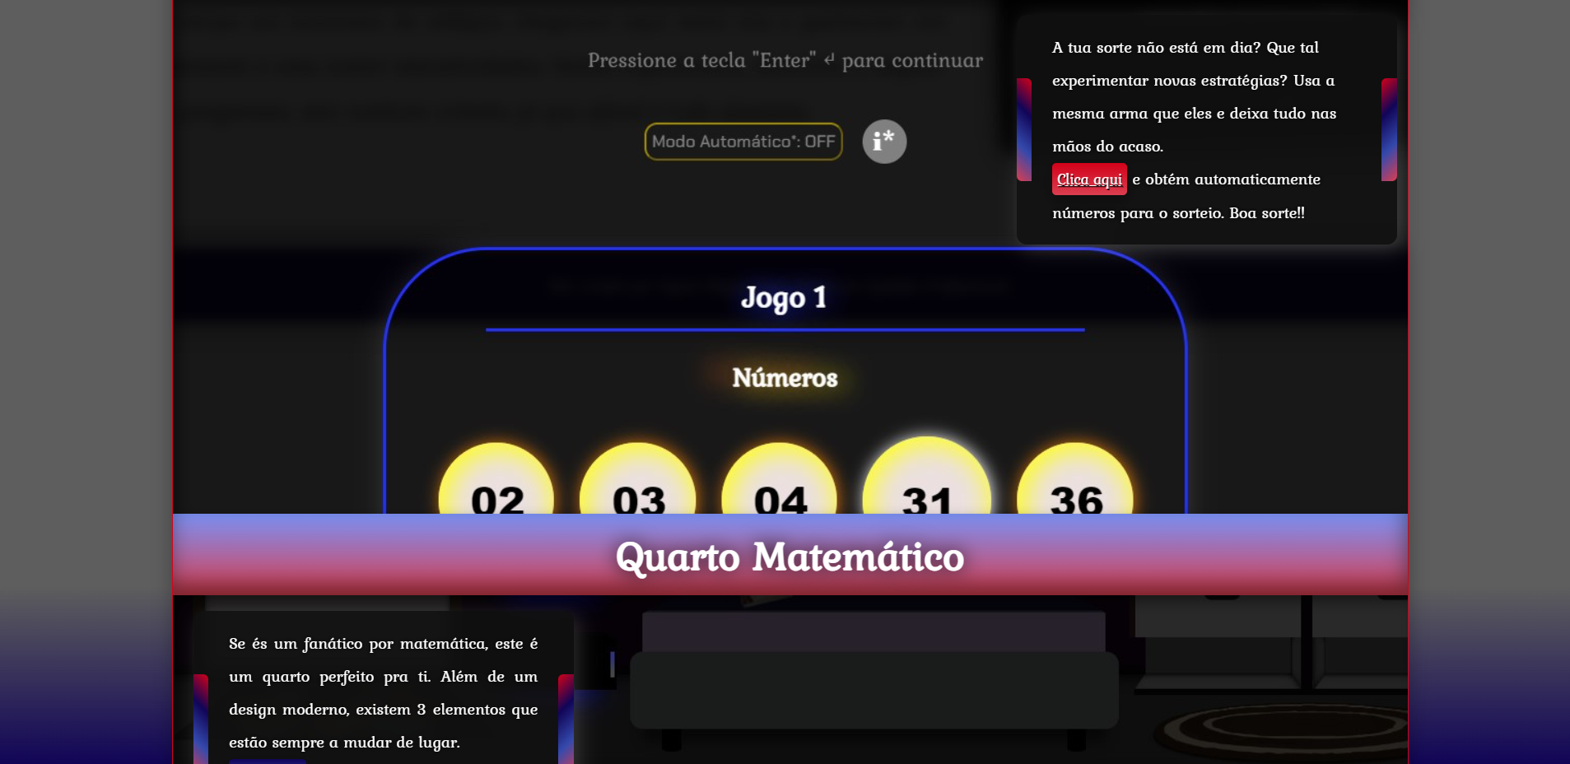
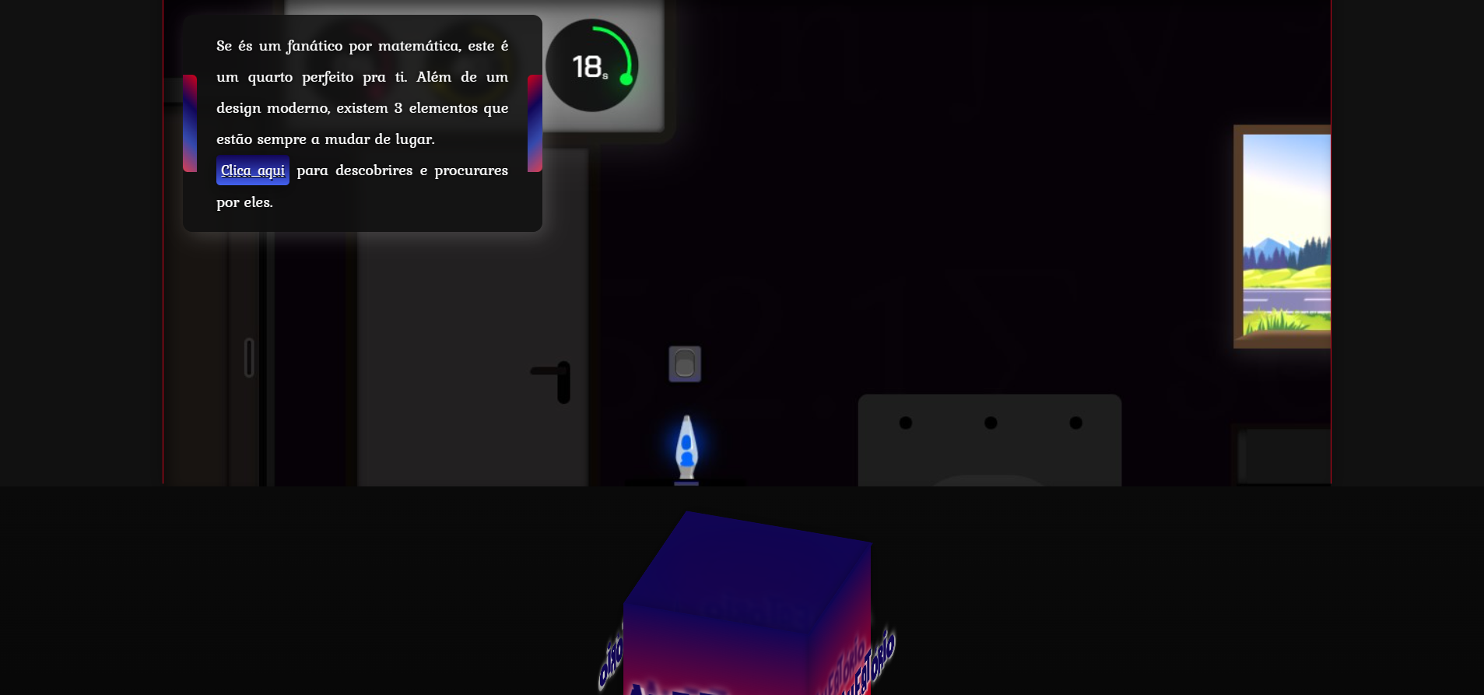
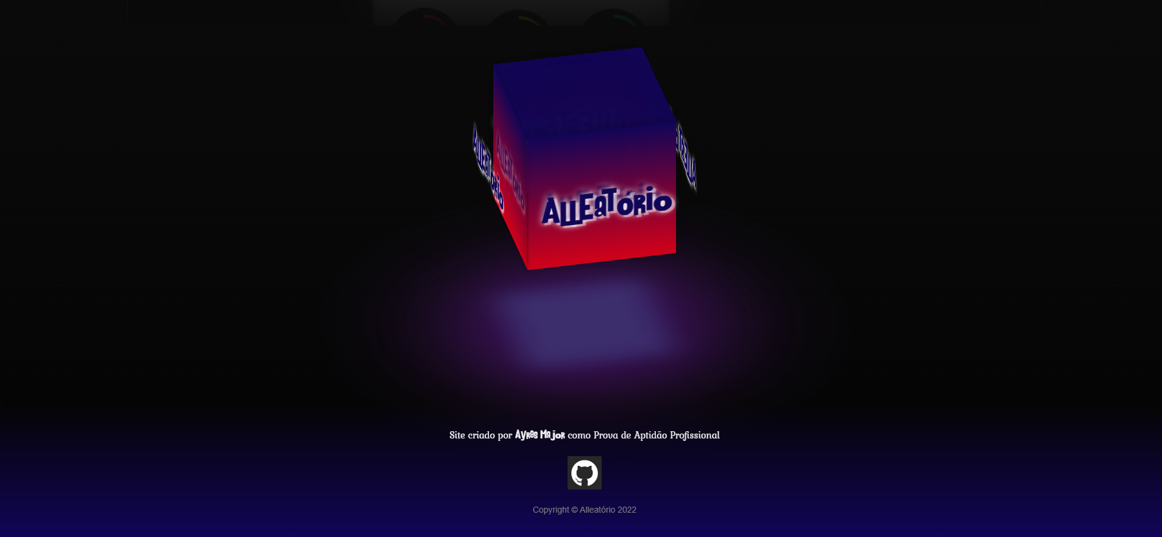
Design Geral

Slide 22
Pedra Papel Tesoura

Slide 23
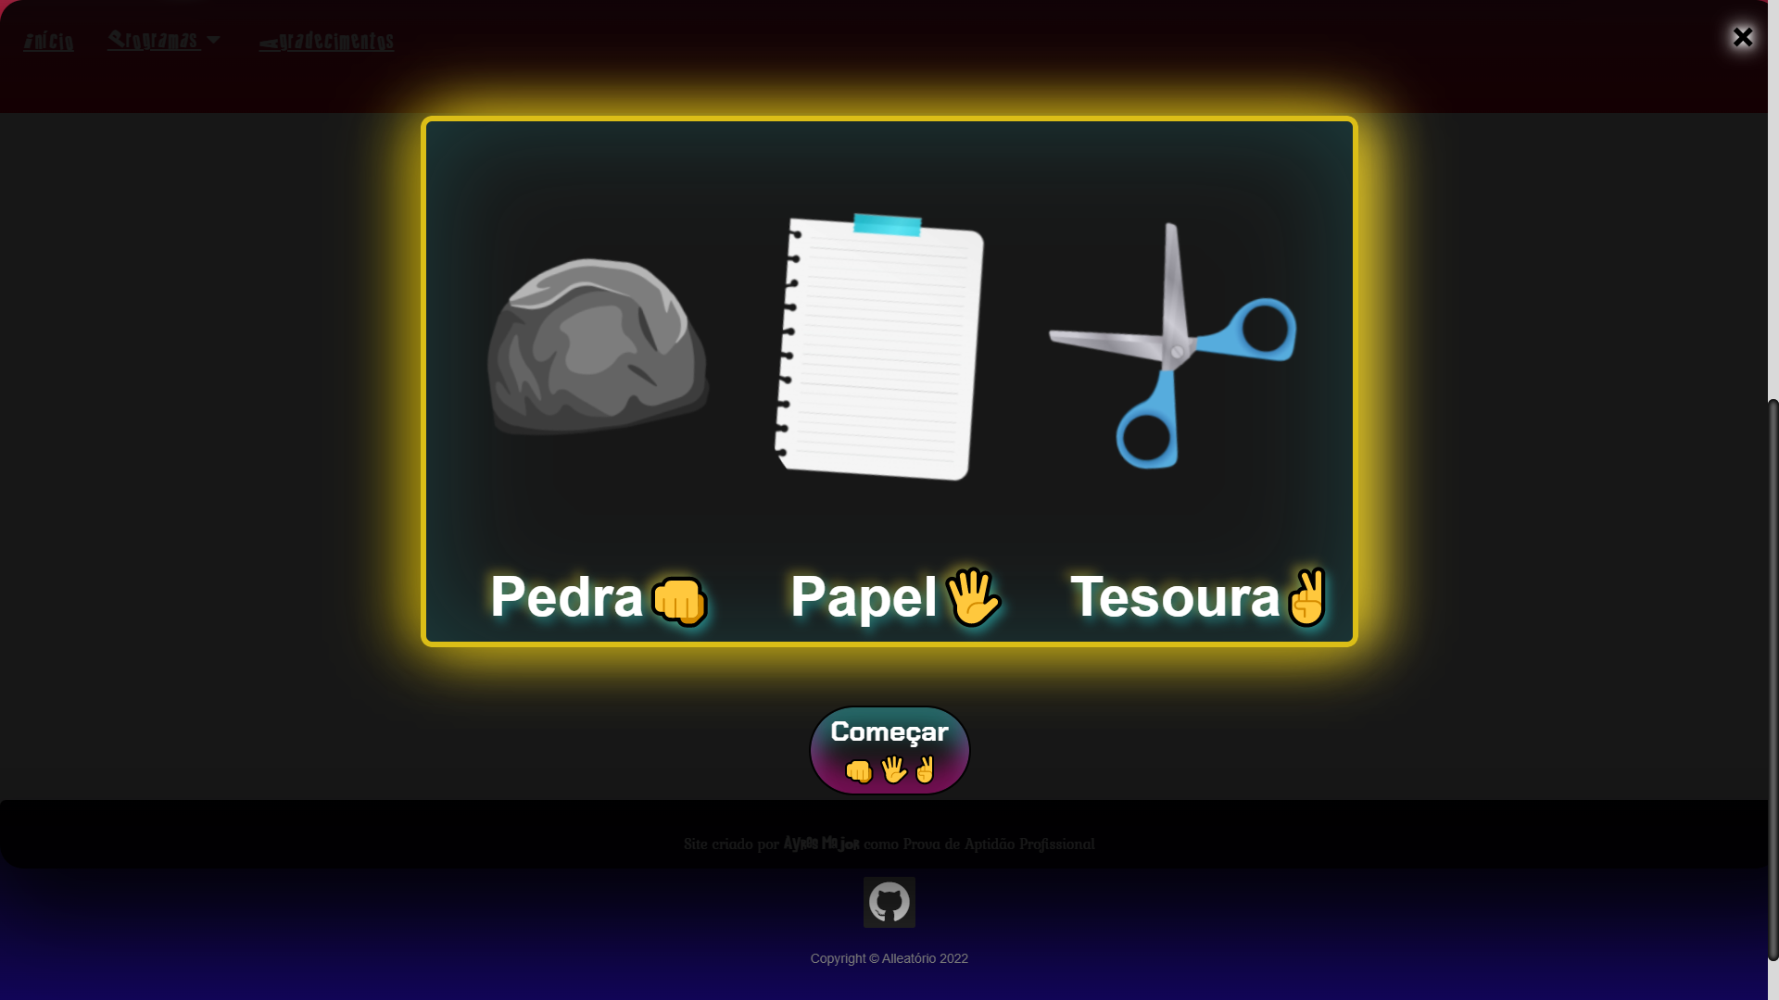
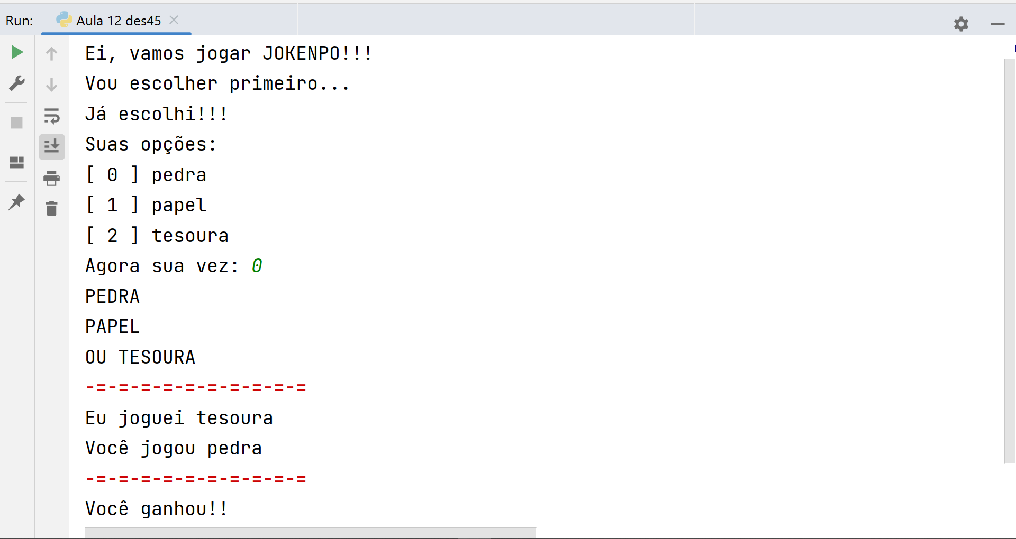

Slide 24
Euromilhões

Slide 25
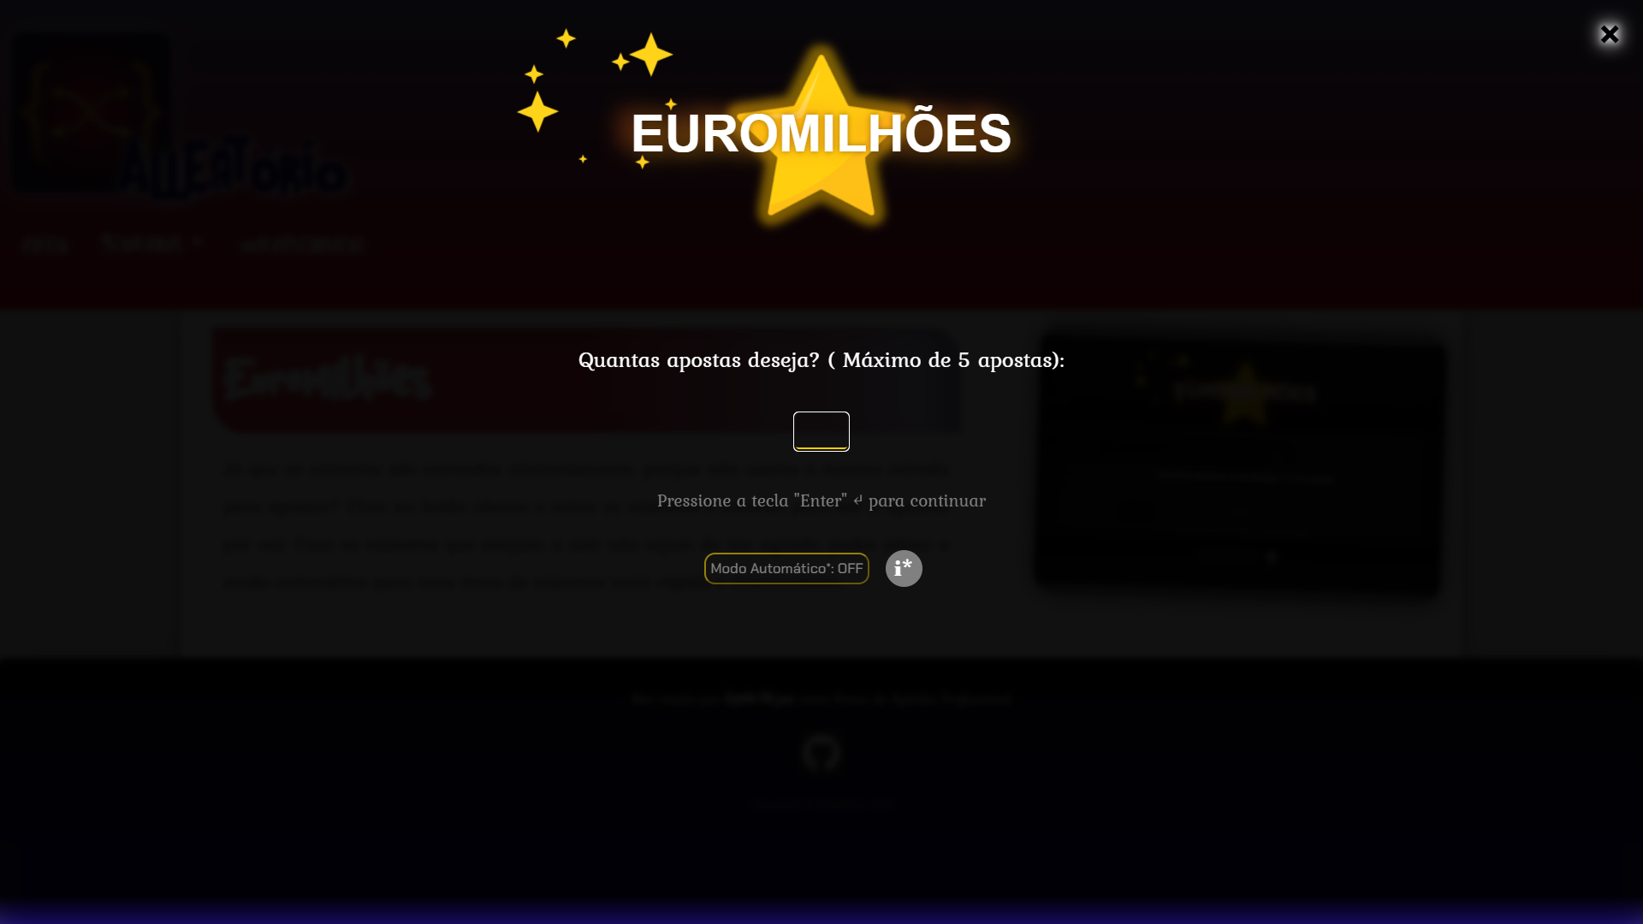
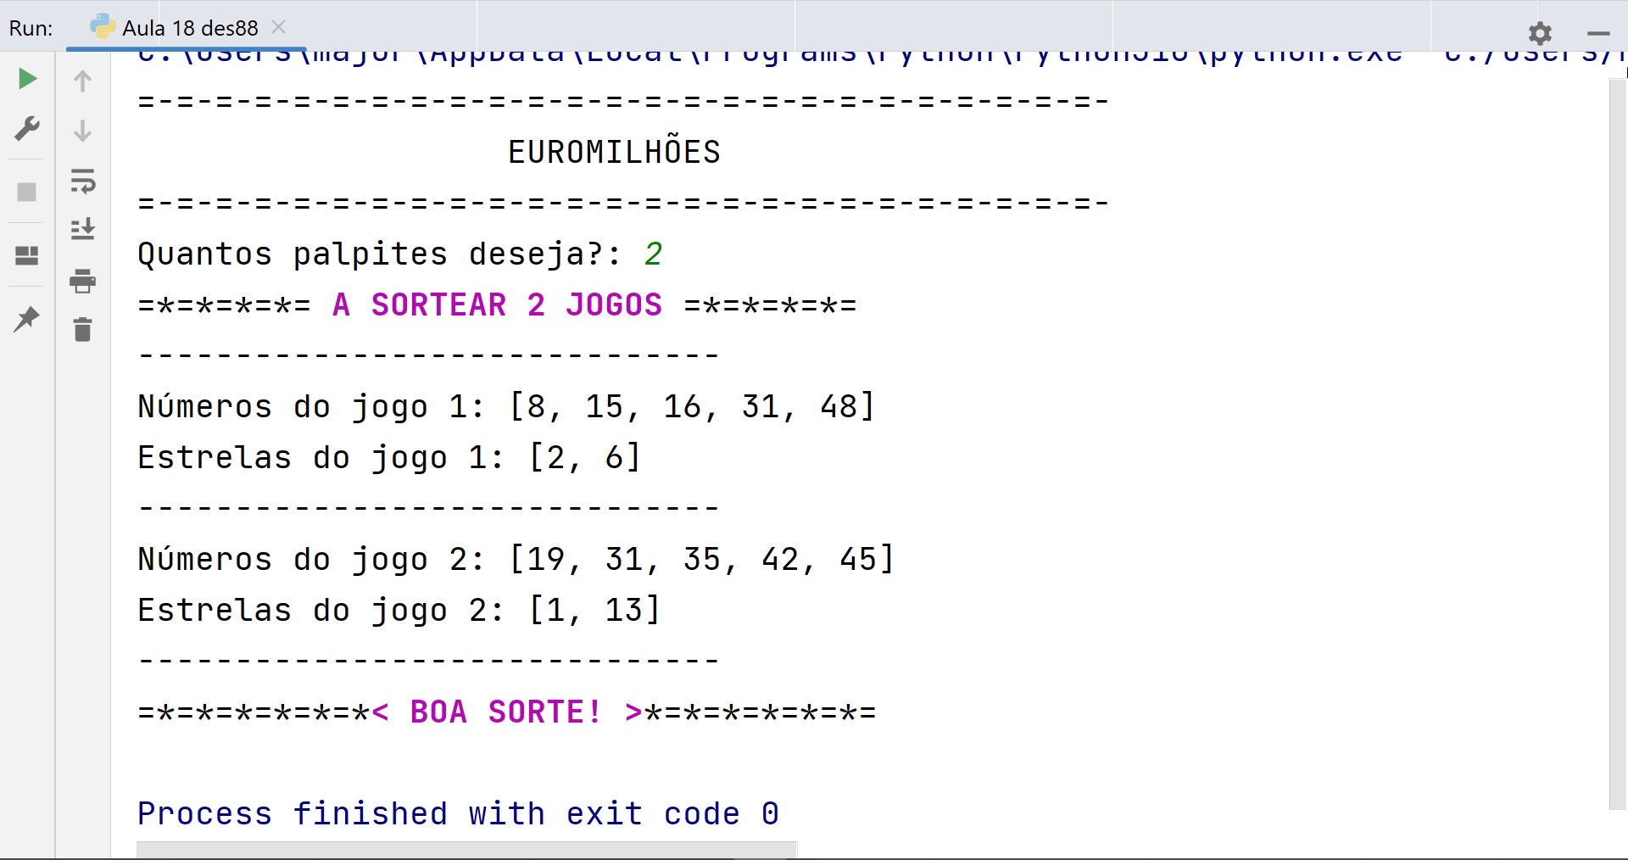

Slide 26
Quarto Matemático

Slide 27
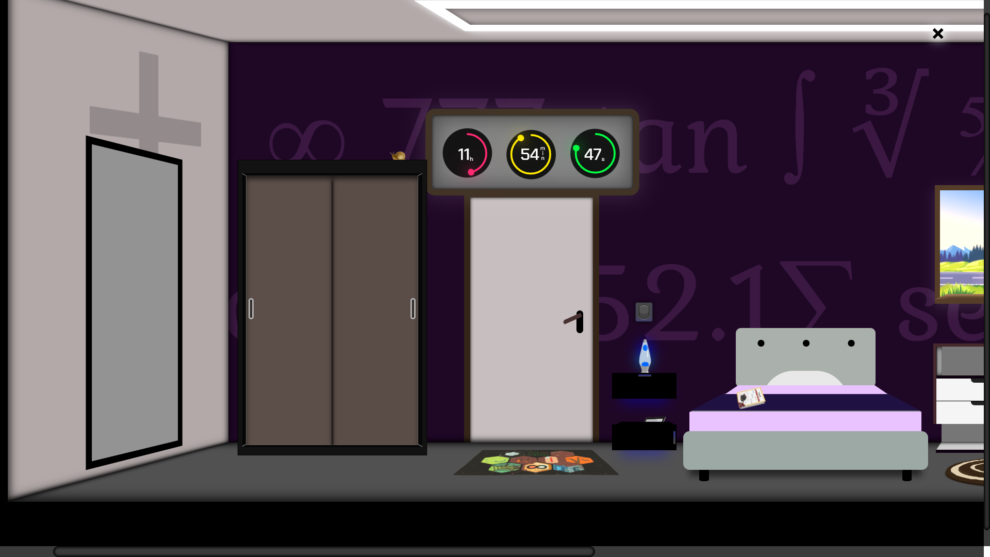
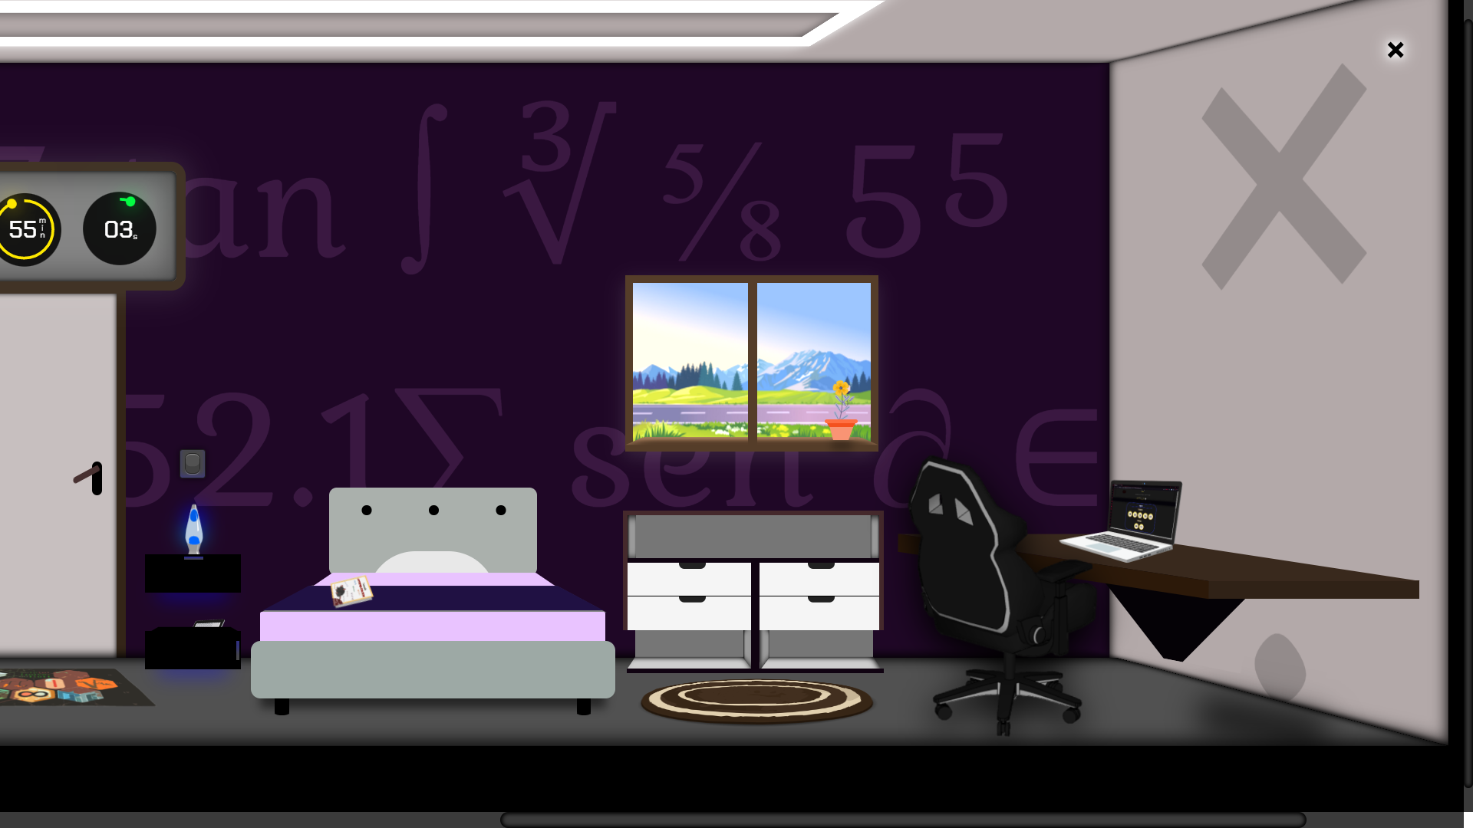

Slide 28
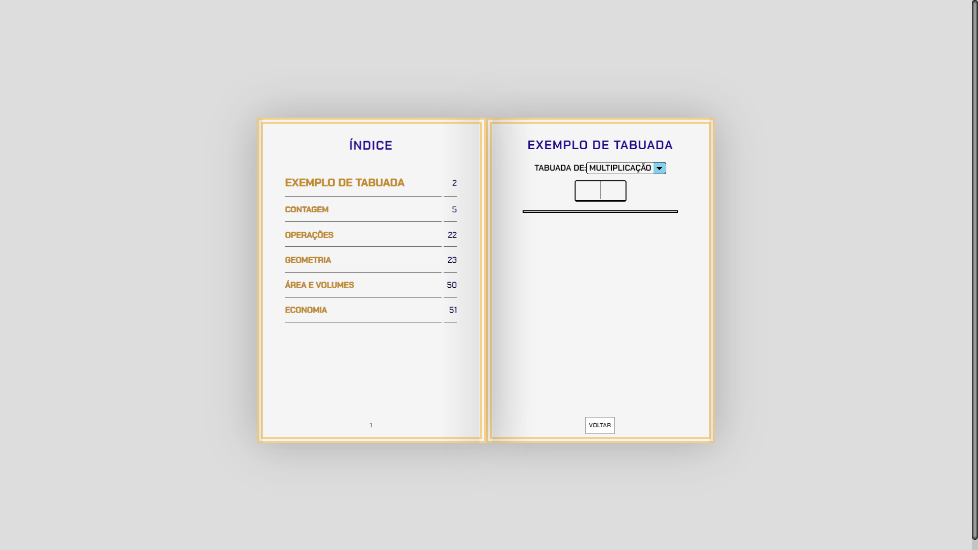
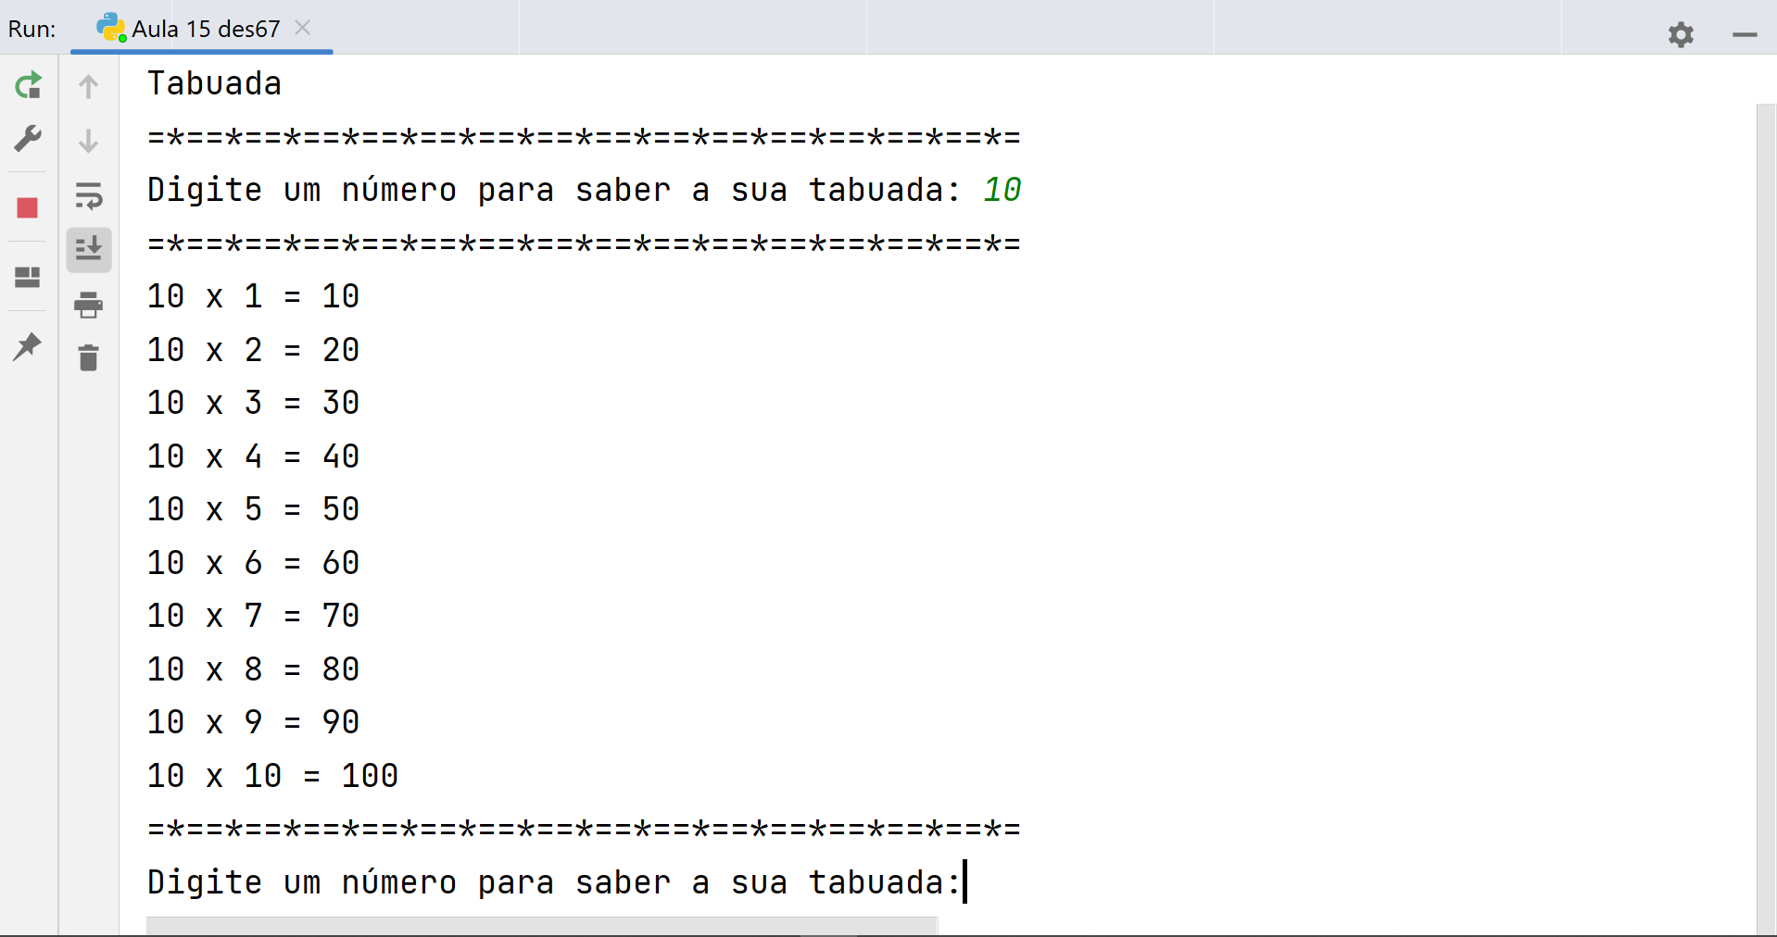

Slide 29
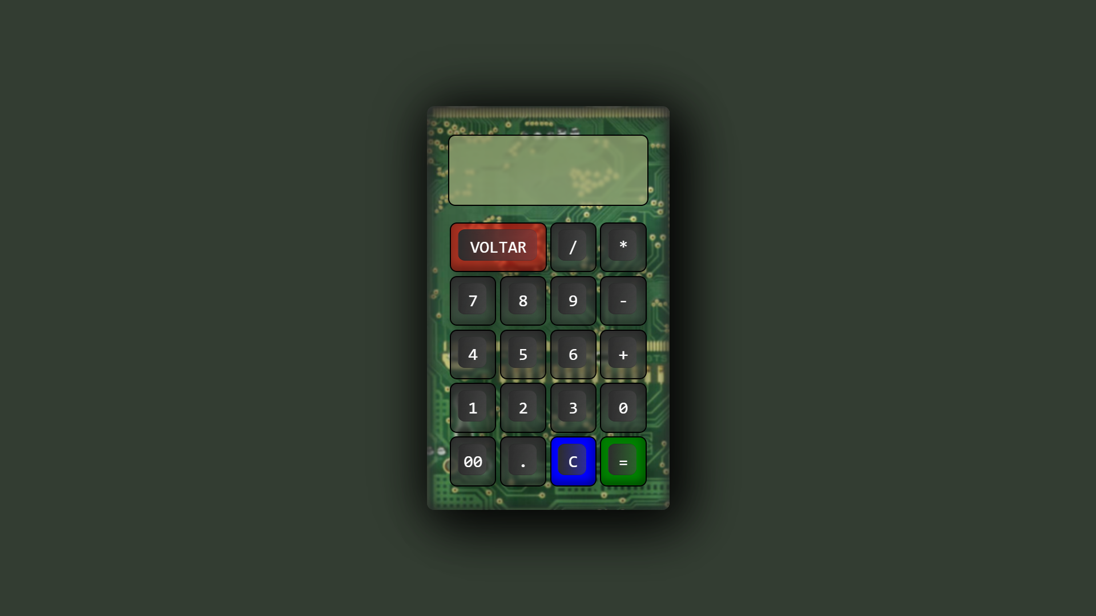

Slide 30
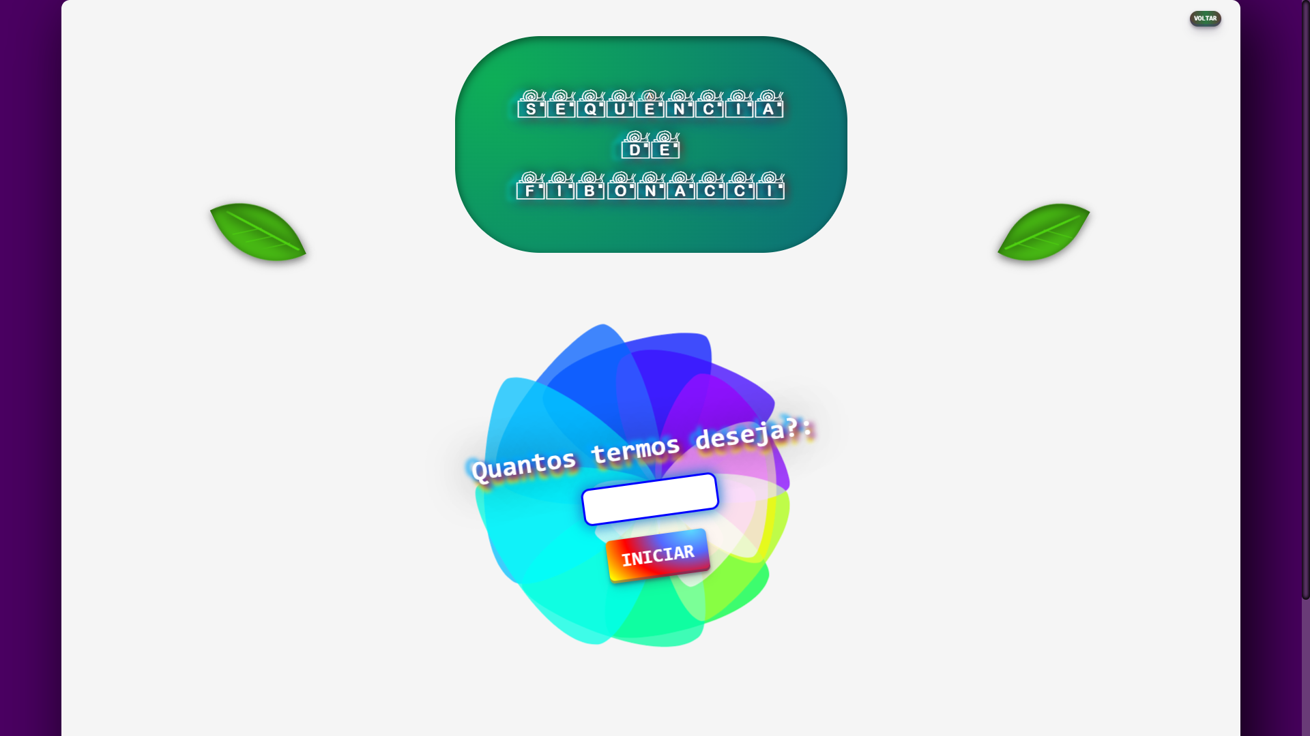
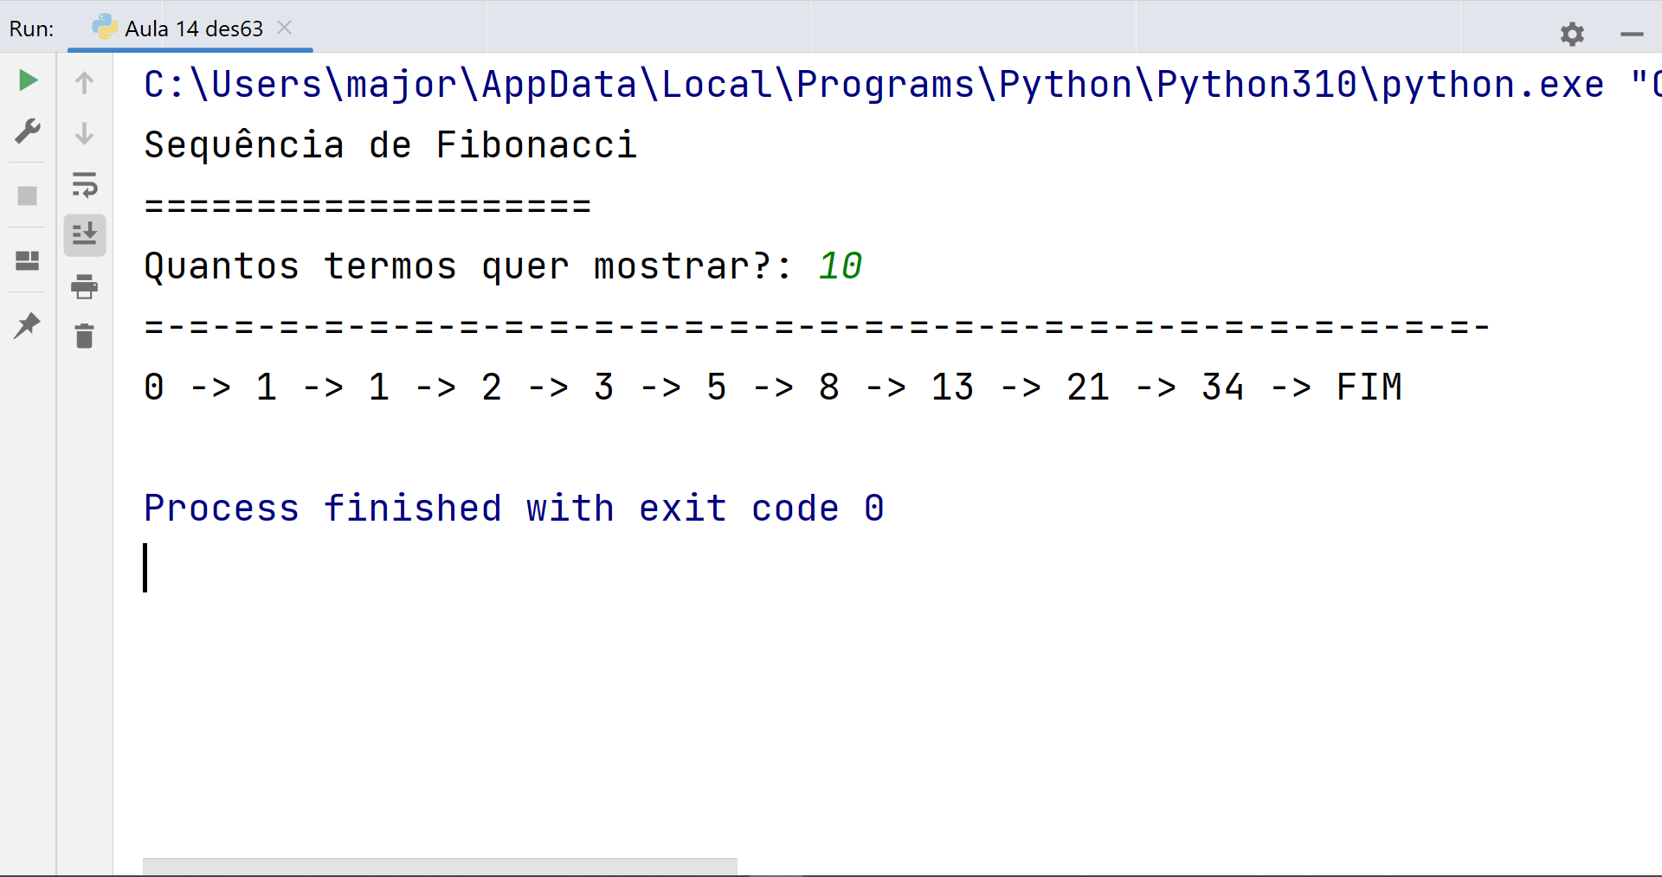

Slide 31
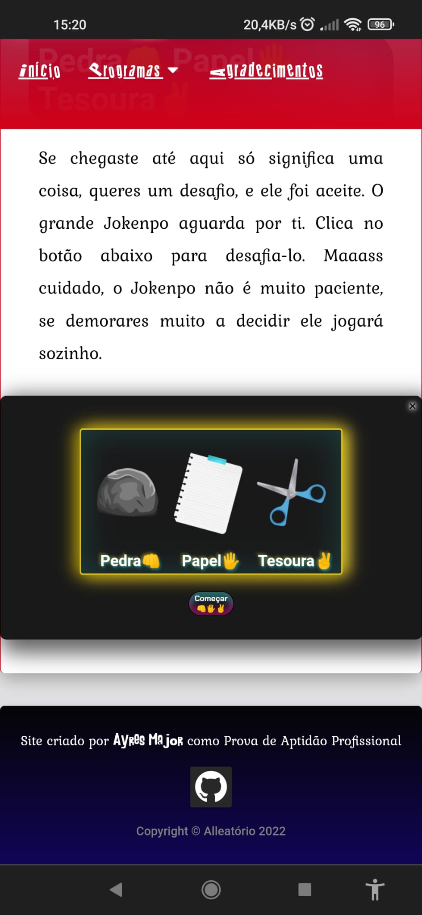
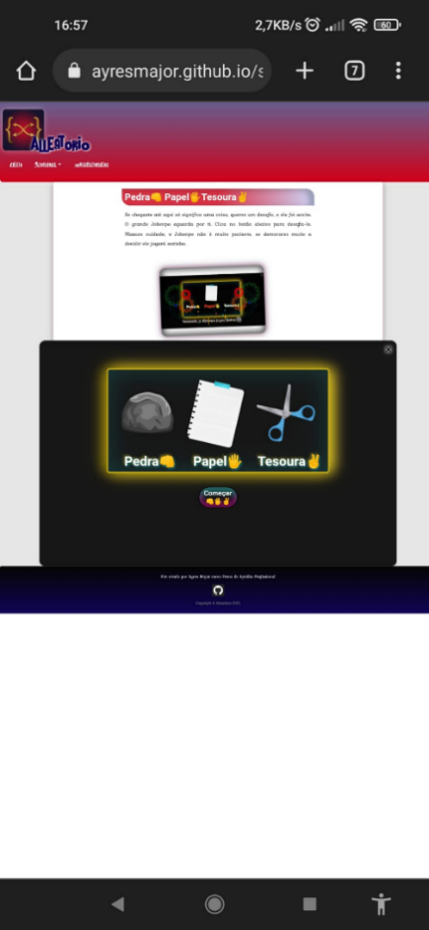



Desafio: Responsividade

Slide 32



Desafio: Números aleatórios repetidos

Slide 33


Desafio: Perspetiva 3D

Slide 34


Acesso ao site
Testes e resultados

Slide 35



Acesso ao site

Slide 36

Acesso ao site

Slide 37
ayresmajor.github.io/site-pap/

Slide 38
Nº Itens | Nome | Modelo | Subtotal | Site
1 | Portátil | ACER (15.6'' - Intel Core i5-1035G1 - RAM: 8 GB - 512 GB SSD PCIe - Intel UHD Graphics) | 549,49€ | https://www.worten.pt
1 | Monitor | Monitor Asus VS197DE TN 18.5" FWXGA 16:9 60Hz | 99,90€ | https://www.pcdiga.com
 |  | Total: | 649,39€

Slide 39

Considerações finais

Slide 40

Agradecimentos

Slide 41
ayresmajor.github.io/site-pap/

